Slide 1


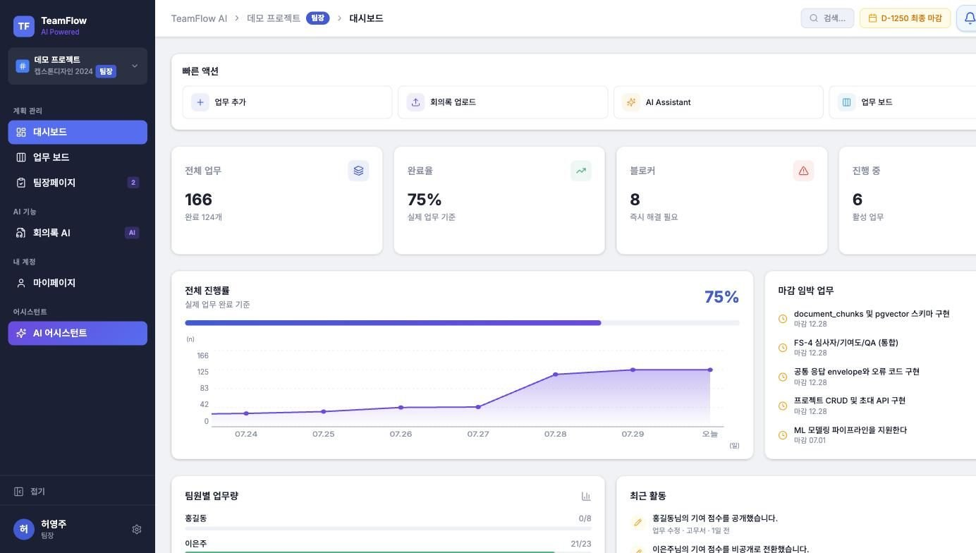



휴먼AI교육센터 · 2025.06 ~ 2026.08
담당 화면 9
유소은 Portfolio
workflow-ai · /dashboard
웹 풀스택 개발자 · AI 활용
React · Spring Boot로 서비스를 만들고,
필요한 기능에 ML 모델을 붙입니다
Spring Boot Java 21
AI 기반 서비스 개발 심화 과정
2026.06 ~ 2026.08
REST API 13
Java 기반 풀스택 웹 개발자 과정
2025.12 ~ 2026.06
웹 디자이너 과정
2025.06 ~ 2025.08
github.com/soeun-yu

Slide 2

CONTENTS
목차
01
한눈에 보기
05
PART 1
AI 기반 서비스 개발 심화 과정
02
주로 맡은 역할
WorkFlow AI
Curatio
artClassifier
게이머 고립도 예측
03
프로젝트 진행 순서
04
기술 스택
06
PART 2
Java 기반 풀스택 웹 개발자 과정
3H Furniture
PPAP
너의 곁에
08
작업 방식
07
PART 3
웹 디자이너 과정
할리스커피
오늘의집
유소은 · Portfolio

Slide 3





ABOUT
한눈에 보기
1
React 화면과 Spring Boot · Node.js · FastAPI 서버를 함께 다루는 풀스택 개발자입니다.
학습 경로
웹 디자이너 과정에서 웹사이트 리뉴얼 2건으로 UI/UX와 퍼블리싱을 익힌 뒤, Java 기반 풀스택 웹 개발자 과정에서 팀 프로젝트 3건(JSP → React+Express → Spring Boot)으로 화면과 서버를 함께 담당했고, AI 기반 서비스 개발 심화 과정에서 ML·DL·LLM 개인 프로젝트 3건과 팀 프로젝트 1건을 진행했습니다.
2
Java 풀스택 과정의 팀 프로젝트 3건에서 회원·인증 도메인의 화면과 서버를 맡았습니다. 3H Furniture에서는 로그인 요청 형식 충돌을 해결해, 멈춰 있던 팀 기능 4개의 개발을 2일 만에 재개시켰습니다.
3
WorkFlow AI에서 대시보드를 맡아 화면 9개, REST API 13개, ML 모델 2종을 구현했고, N+1 조회를 배치 조회로 바꿔 로딩 시간을 2분에서 10초로 줄였습니다.
9 건
9 화면
2분→10 초
4 개
진행한 프로젝트
WorkFlow AI 담당 화면
대시보드 로딩 시간
멈췄던 팀 기능 개발 재개
팀 4 · 개인 5
REST API 13개 · ML 모델 2종
WorkFlow AI · N+1 조회 개선
3H Furniture · 2일 만에 로그인 연동
유소은 · Portfolio
About

Slide 4




EXPERIENCE
주로 맡은 역할
프로젝트를 진행하며 여러 번 맡았던 역할을 네 가지로 정리했습니다. 구체적인 구현 내용은 프로젝트별 슬라이드에 있습니다.
화면 · API · DB · ML 구현
01
인증을 세 가지 계층으로 구현
02
WorkFlow AI(6인 기능 오너제)에서 대시보드를 맡아 React 화면 9개, Spring Boot API 13개, PostgreSQL 4개 테이블 집계, FastAPI ML 서버 2개를 설계하고 연동했습니다.
팀 프로젝트 3건에서 회원·인증 도메인을 연달아 맡았습니다. JSP·Servlet의 HttpSession 로그인, Node.js의 JWT 인증 미들웨어, Spring Security의 폼 로그인과 OAuth2 소셜 로그인 3종을 화면과 서버 양쪽에서 구현했습니다.
화면 9
API 13
테이블 9
ML 모델 2
HttpSession
JWT 미들웨어
Spring Security
OAuth2 3종
원인을 확인한 뒤 수정
03
팀 공통 구조와 문서 작업
04
3H Furniture에서 화면과 서버의 오류 메시지를 대조해 로그인 요청 형식 충돌을 해결했습니다. WorkFlow AI에서는 반복 조회로 늘어나던 DB 왕복을 한 번의 조회로 줄여 로딩 시간을 2분에서 10초로 단축했고, 소규모 팀에서 Isolation Forest가 과부하 팀원을 탐지하지 못하는 사례를 확인해 MAD 기반 방식으로 바꿨습니다.
WorkFlow AI 초반에 프로젝트 폴더 구조 설계를 자원했습니다. React · Spring Boot · FastAPI 3계층 구조의 방향을 참고 자료와 함께 팀 채널에 먼저 공유하고, PL의 검토 의견을 반영한 구조도를 다시 공유했습니다. 이 구조는 팀장의 일부 수정을 거쳐 프로젝트에 반영되었습니다. 설계 · 개발 · 트러블슈팅 문서 14건과 착수보고서의 개발 수행 계획을 작성했습니다.
로딩 2분→10초
415 오류 해결
N+1 제거
알고리즘 교체
3계층 폴더 구조
초안 먼저 공유
문서 14건
착수보고서 작성
유소은 · Portfolio
Experience

Slide 5
GROWTH PATH
프로젝트 진행 순서
2025.06부터 2026.08까지 진행한 프로젝트 9건입니다. 웹 디자인에서 시작해 JSP, React + Express, Spring Boot, AI 서비스 순으로 사용 기술이 바뀌었습니다.
2025.06
2026.02
2026.04
2026.06
2026.07
오늘의집 리뉴얼
너의 곁에
3H Furniture
artClassifier
WorkFlow AI
SWOT · 페르소나 분석
메인 · 커뮤니티 IA 재설계
JSP · Servlet · JDBC
세션 인증과 마이페이지 담당
Spring Boot · Security · JPA
회원·인증과 상품 검색 담당
전이학습 3종 비교 · MLflow
테스트 정확도 94.5%
React · Spring Boot · FastAPI
화면 9 · API 13 · ML 2종
2025.07
2026.03
2026.06
2026.07
할리스커피 리뉴얼
PPAP
게이머 고립도 예측
Curatio
브랜드 아이덴티티 개편
jQuery 동적 인터랙션
React · Express · MongoDB
JWT 인증과 회원 도메인 담당
회귀 모델 5종 비교
R² 0.801
CLIP · ChromaDB · RAG
작품 벡터 42,500건 구축
웹 디자이너 과정 2025.06 ~ 08
Java 기반 풀스택 웹 개발자 과정 2025.12 ~ 2026.06
AI 기반 서비스 개발 심화 과정 2026.06 ~ 08
유소은 · Portfolio
Growth Path

Slide 6
TECH STACK
기술 스택 · Frontend / Backend
각 기술로 무엇을 만들었는지와, 어떤 프로젝트에서 썼는지를 함께 적었습니다.
FRONTEND
BACKEND
React
대시보드 9화면 · 매물 탐색 · 가구몰 메인
WorkFlow AI · PPAP · 3H
Java
대시보드 집계 로직 · 회원 도메인
WorkFlow AI · 3H
TypeScript
대시보드 응답 DTO 타입 정의
WorkFlow AI
Spring Boot
대시보드 API 13개 · 상품 조회 API
WorkFlow AI · 3H
Vite
프론트엔드 개발 서버 · 빌드
WorkFlow AI
Spring Security
폼 로그인 · OAuth2 소셜 로그인 · 권한 분리
3H Furniture
Tailwind CSS
대시보드 카드·배지 반응형 레이아웃
WorkFlow AI
Spring Data JPA
업무·마일스톤·회원 테이블 접근
3H · WorkFlow AI
MUI · Bootstrap
매물 입력 폼 · 가구몰 화면 컴포넌트
PPAP · 3H
JWT
토큰 인증 · 보호 라우트 검증
PPAP · WorkFlow AI
Recharts
진행률·업무량 차트
WorkFlow AI
Node.js · Express
매물·회원·상담 예약 REST API
PPAP
JSP · JSTL
회원 인증 · 마이페이지 화면
너의 곁에
Servlet · JDBC
세션 로그인 · DTO/DAO 계층
너의 곁에
유소은 · Portfolio
Tech Stack

Slide 7



TECH STACK
기술 스택 · AI/ML · Database · 협업
프로젝트에서 사용한 AI/ML · 데이터베이스 · 테스트 · 협업 도구입니다.
AI / ML
DATABASE
Python
ML 모델 학습 · FastAPI 서빙
전 AI 프로젝트
PostgreSQL · Supabase
업무·활동·ML 예측 이력 저장
WorkFlow AI
Oracle DB
상품·회원·게시판 테이블
3H(Cloud ADB) · 너의 곁에
FastAPI
지연 위험도·업무 편중 예측 서버
WorkFlow AI
MongoDB · Mongoose
매물·이미지·상담 예약 스키마
PPAP
TensorFlow · Keras
회화 사조 분류 모델 학습
artClassifier
pgvector
문서 임베딩 저장 · 유사도 검색
WorkFlow AI
scikit-learn
회귀 모델 비교 · MAD 이상치 탐지
ML 개인 · WorkFlow AI
MLflow
전이학습 8개 trial 기록·비교
artClassifier
협업 · 품질
CLIP · ChromaDB
작품 벡터 42,500건 유사도 검색
Curatio
Git · GitHub
feature 브랜치 전략 · PR 리뷰
전 프로젝트
GitHub Actions
PR 자동 점검 · 팀 알림
WorkFlow AI
Ollama · Gemma
RAG 근거 기반 도슨트 해설 생성
Curatio
Vitest
대시보드 훅·유틸 회귀 테스트
WorkFlow AI
LangSmith
업무 편중 계산 흐름 트레이싱
WorkFlow AI
JUnit · MockMvc
집계 API · 권한 검증 테스트
WorkFlow AI
pytest
ML 예측 로직 테스트
WorkFlow AI
Streamlit
사조 예측·작품 추천 프로토타입
artClassifier · Curatio
Jira · Discord · Slack
이슈 추적 · PR 알림봇 연동
WorkFlow AI
유소은 · Portfolio
Tech Stack

Slide 8


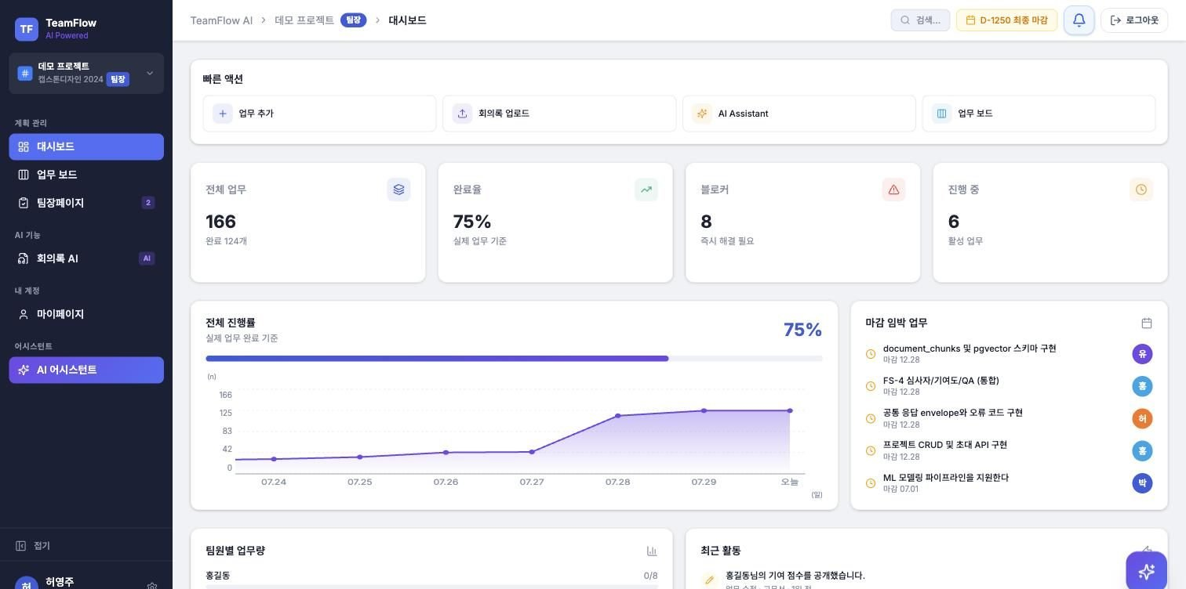

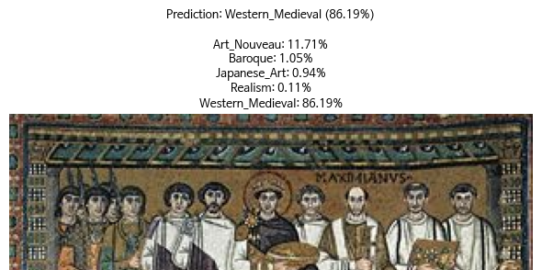

PART 1
AI 기반 서비스 개발 심화 과정
ML · DL · LLM 개인 프로젝트 3건과, 이를 서비스 기능으로 구현한 팀 프로젝트 1건입니다.
2026.06 ~ 2026.08 · 프로젝트 4건
대표 프로젝트
팀
개인
ML + DL + LLM
개인
DL
개인
ML
WorkFlow AI
Curatio
artClassifier
온라인 게이머 사회적 고립도 예측
회의·업무·기록·평가를 AI가 하나의 흐름으로 잇는 협업 플랫폼
회화 이미지를 벡터로 검색하고, LLM이 도슨트처럼 해설해 주는 미술 감상 서비스
회화 이미지를 5개 미술 사조로 분류하는 딥러닝 모델
행동·수면·정서 데이터로 사회적 고립 수준을 예측하는 회귀 모델
유소은 · Portfolio
PART 1 · AI 기반 서비스 개발 심화 과정

Slide 9

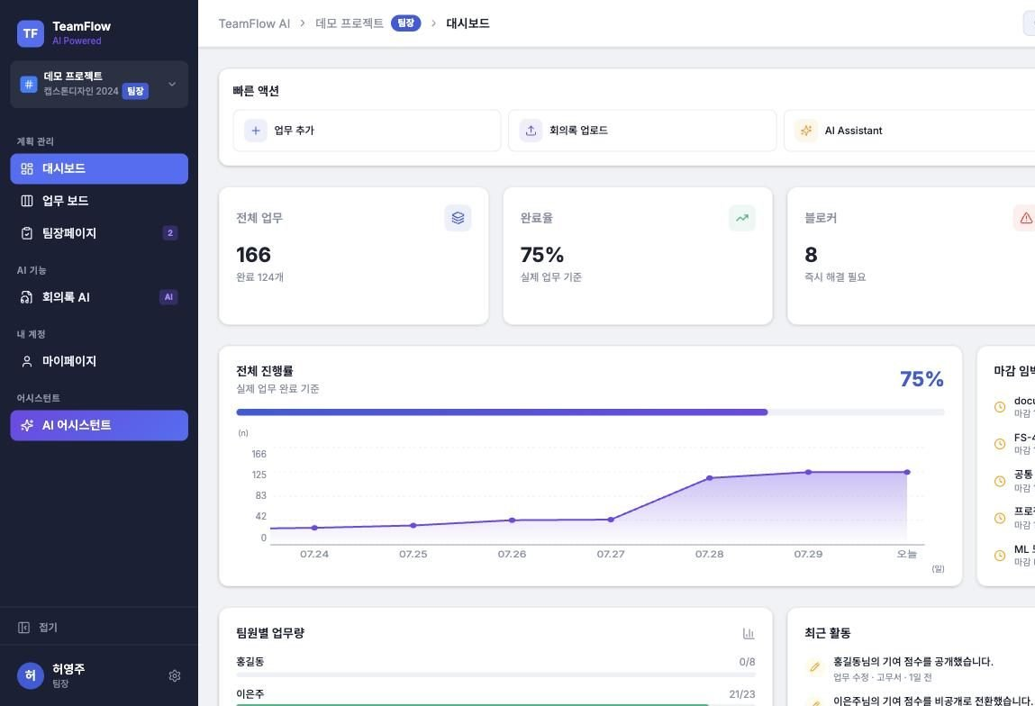






PART 1 · AI 기반 서비스 개발 심화 과정
workflow-ai · /dashboard
대표 프로젝트
팀
WorkFlow AI
팀 프로젝트의 회의·업무·기록·평가를 AI가 하나의 흐름으로 잇는 협업 플랫폼
2026.07.06 ~ 08.05 (4주)
3팀 · 6인 기능 오너제
FS-3 대시보드 담당 — 화면 · API · DB · ML
GitHub
시연 영상
서비스 내 위치
9
13
2
5
회의록 AI가 만든 To-Do가 업무보드에 반영되면, 대시보드는 그 업무·활동 데이터로 지연 위험도와 업무 편중도를 계산해 보여줍니다. 다른 기능에서 쌓인 데이터를 조회·분석하는 부분입니다.
담당 화면
REST API
ML 모델
데이터 훅
유소은 · Portfolio
PART 1 · AI 기반 서비스 개발 심화 과정

Slide 10






WORKFLOW AI · 담당 기능
대시보드 담당 기능
대시보드 홈 + 상세 8화면
Spring Boot API 13개
진행률 분석 · 블로커 관리 · 마감 임박 · 팀원별 업무량 · 최근 활동 · 전체 업무 관리를 역할(팀장/팀원)에 따라 다르게 노출
조회 6 · 마일스톤 3 · 재분석 작업 4. tasks · milestones · activities · ml_predictions 4개 테이블을 집계하고, @PreAuthorize로 팀장 전용(마일스톤 CRUD)과 멤버 권한을 분리
ML 지연 위험도 예측
ML 업무 편중 점수
업무별 피처 약 35개를 생성해 정상/주의/위험 3분류. 체크리스트 진행률과 경과 시간의 차이(imbalance index)로 경과 시간 대비 진행이 더딘 업무를 탐지
팀 규모에 따라 MAD 기반 Modified Z-score와 Isolation Forest를 자동 전환. 0~100 점수와 함께 과부하 의심 / 배정량 불균형을 구분해 판정
자동 갱신 처리
프로젝트 폴더 구조 · 문서화
15초마다 시그니처만 비교해 실제 변경이 있을 때만 갱신하므로 스크롤·선택 상태가 유지됨. 요청 세대 번호로 프로젝트 전환 시 도착한 이전 응답(stale)을 폐기
폴더 구조 설계를 자원해 Frontend(React) / Backend(Spring Boot) / AI Backend(FastAPI) 3계층 구조를 참고 자료와 함께 팀 채널에 공유했고, PL 검토 의견을 반영한 구조도를 다시 공유. 설계 · 개발 · 트러블슈팅 문서 14건과 착수보고서 「개발 수행 계획」 작성
유소은 · Portfolio
PART 1 · AI 기반 서비스 개발 심화 과정

Slide 11




WORKFLOW AI · 수치
데이터 흐름과 담당 산출물
React 대시보드
Spring Boot
PostgreSQL
FastAPI × 2
9개 화면 · 훅 5개
집계 · 권한 검증
9개 테이블
지연 위험 · 업무 편중
담당 산출물
사용 기술
React 19
TypeScript
Vite
Tailwind CSS 4
Recharts
Spring Boot 3.5
Java 21
Spring Data JPA
FastAPI
scikit-learn
PostgreSQL · Supabase
LangSmith
GitHub Actions
Jira · Slack · Discord
유소은 · Portfolio
PART 1 · AI 기반 서비스 개발 심화 과정

Slide 12
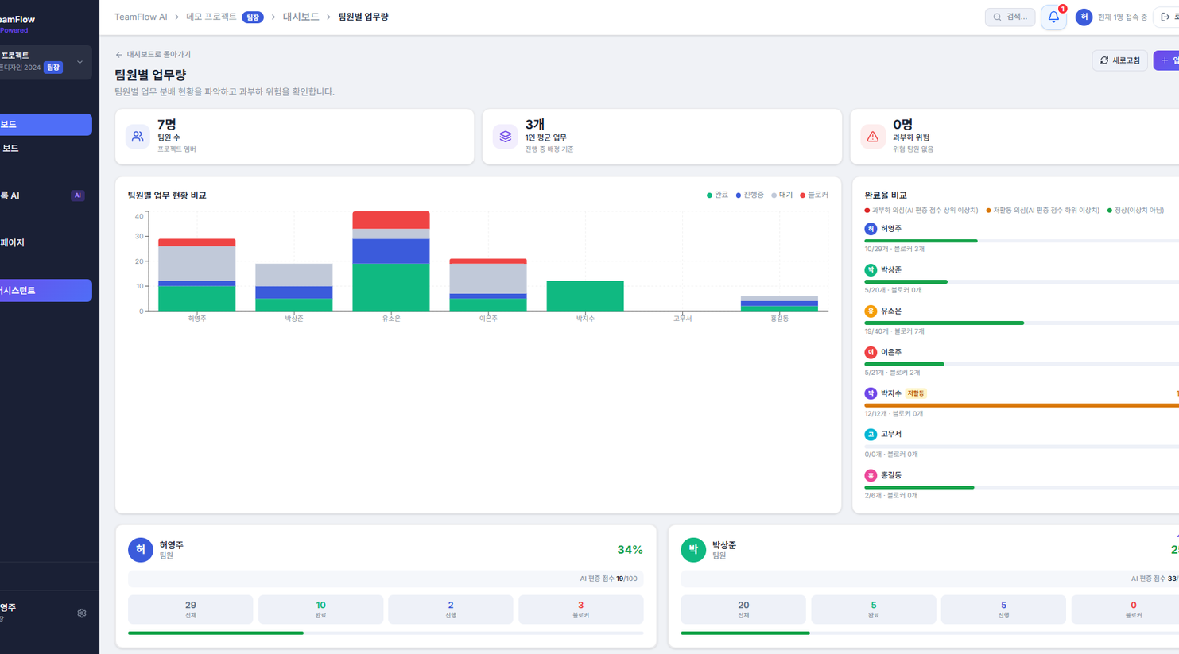
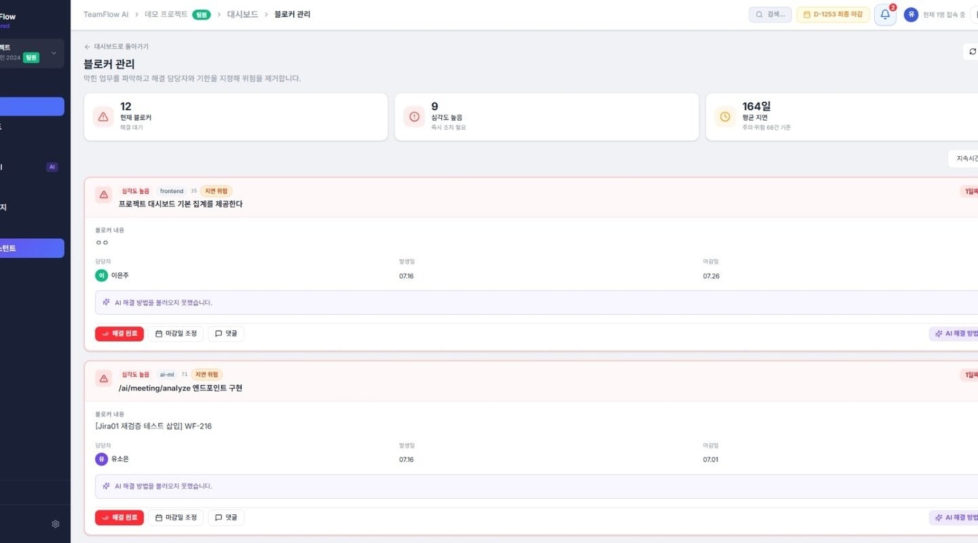
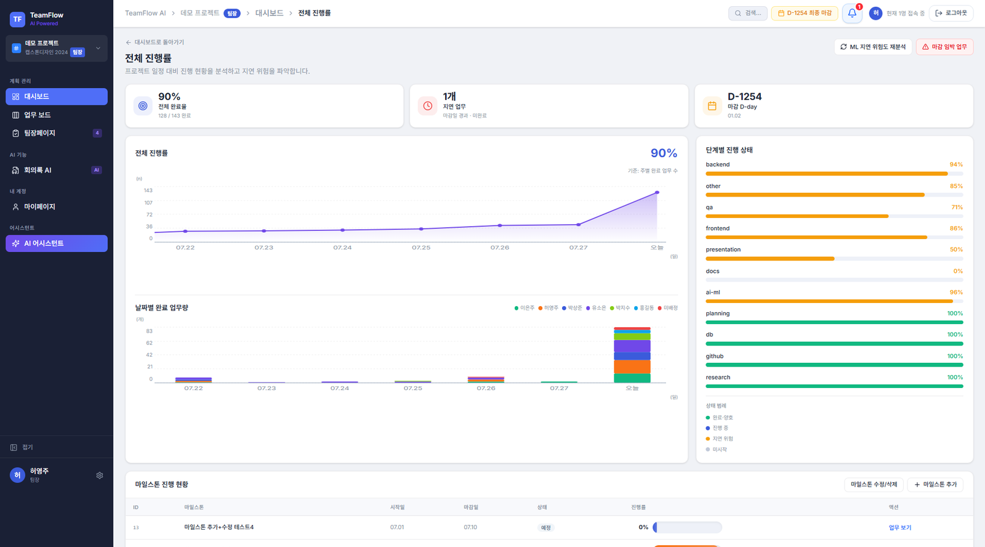
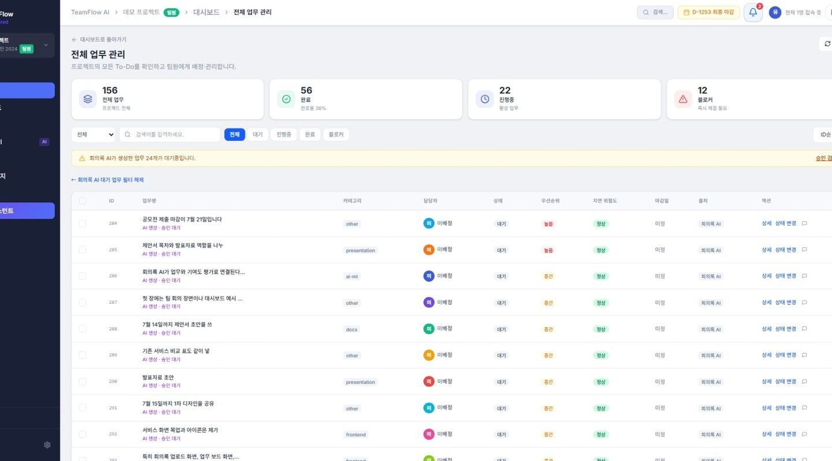
WORKFLOW AI
구현 화면
역할(팀장/팀원)에 따라 다르게 보이는 대시보드 상세 화면입니다. 카드 데이터는 Spring Boot 집계 API와 FastAPI 예측 결과를 사용합니다.
01 팀원별 업무량 — ML 업무 편중 점수와 과부하 판정
02 블로커 관리 — 심각도·지속시간·지연 위험 분석
03 전체 진행률 — 일정 대비 진행률과 마일스톤 관리
04 전체 업무 관리 — 검색·필터·인라인 상태 변경
유소은 · Portfolio
PART 1 · AI 기반 서비스 개발 심화 과정

Slide 13

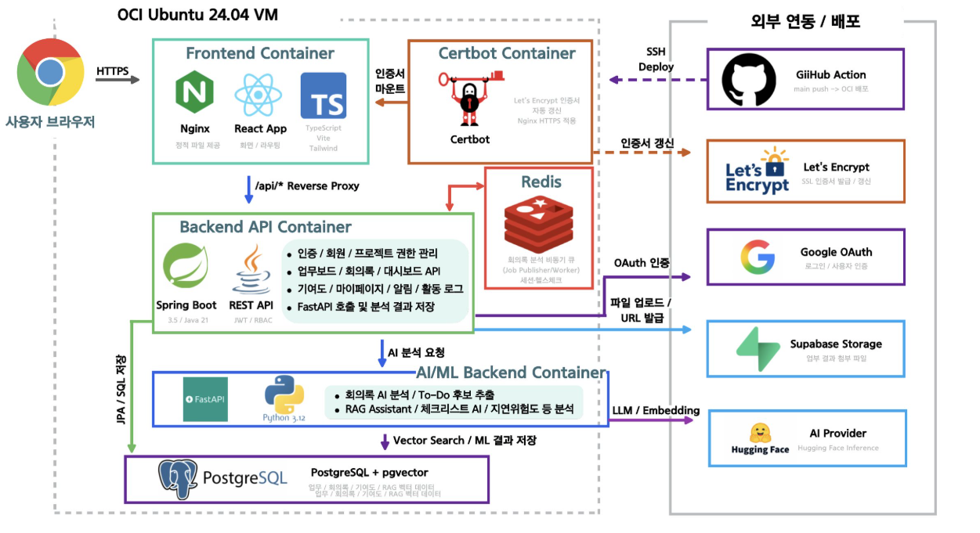
WORKFLOW AI · 구조
시스템 구성도
담당 범위: 대시보드 API(Backend API), 지연 위험도 · 업무 편중 모델(AI/ML Backend)
구성
Frontend
Nginx · React(TypeScript · Vite · Tailwind). /api/* 요청을 Backend로 리버스 프록시
Backend API
Spring Boot 3.5 · Java 21, JWT · RBAC. 인증 · 업무보드 · 회의록 · 대시보드 API, FastAPI 호출
AI/ML Backend
FastAPI · Python 3.12. 회의록 분석 · To-Do 후보 추출, RAG Assistant, 지연 위험도 분석
데이터 · 큐
PostgreSQL + pgvector(업무 · 회의록 · RAG 벡터), Redis(회의록 분석 비동기 큐)
외부 연동 · 배포
GitHub Actions(main push → OCI 배포), Let's Encrypt, Google OAuth, Supabase Storage, Hugging Face
전체 시스템 구성도 — OCI Ubuntu 24.04 VM 한 대에서 컨테이너로 운영
유소은 · Portfolio
PART 1 · AI 기반 서비스 개발 심화 과정

Slide 14
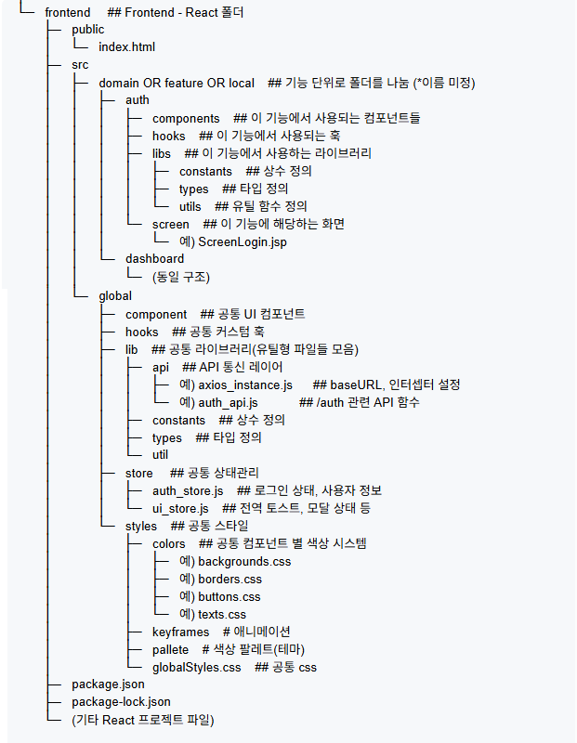
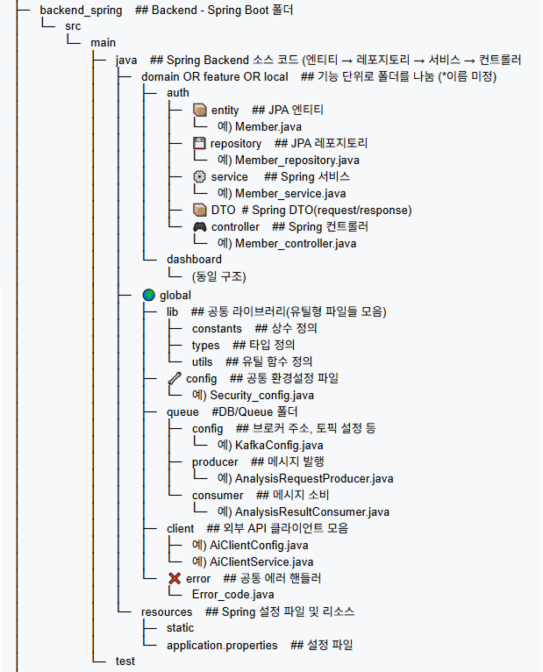
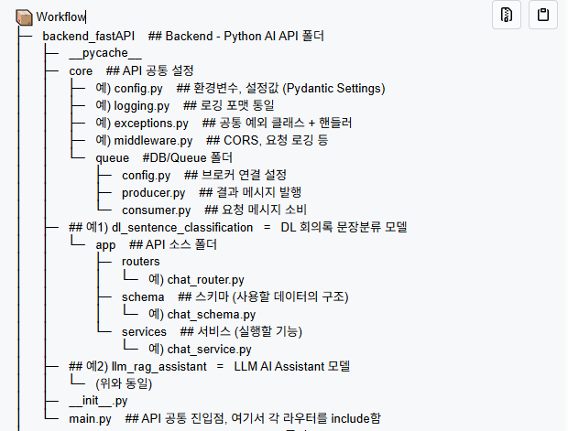
WORKFLOW AI · 구조
프로젝트 계층 구조
프로젝트 계층 구조
프로젝트 초반(당시 팀원 7명)에 같은 구조에서 작업할 수 있도록 3계층 구조의 방향을 참고 자료와 함께 먼저 공유했습니다. PL의 검토 의견을 반영한 구조도를 같은 날 다시 공유했고, 팀장이 일부를 수정해 프로젝트에 반영했습니다.
AI Backend (FastAPI)
Frontend (React)
기능 폴더(components · hooks · libs · screen)와 공통 global 폴더(api · store · styles 등)로 구분
Backend (Spring Boot)
Backend (Spring Boot)
Frontend (React)
기능 폴더 안에 entity → repository → service → DTO → controller, 공통은 global(config · queue · client · error)
AI Backend (FastAPI)
공통 설정 core(config · logging · exceptions · middleware · queue)와 모델별 폴더(routers · schema · services)
유소은 · Portfolio
PART 1 · AI 기반 서비스 개발 심화 과정

Slide 15





WORKFLOW AI · PROBLEM SOLVING
문제 해결 사례
WorkFlow AI 개발 중 확인한 문제와 처리 과정입니다. 문제 · 분석 · 행동 · 결과 순으로 정리했습니다.
01
N+1 조회 개선으로 대시보드 로딩 2분 → 10초
N+1
JPA
성능
결과 대시보드 9개 화면의 로딩 시간이 2분에서 10초로 줄었습니다. 업무 140여 건 기준으로 업무 목록에서 약 140회 나가던 사용자 조회는 API당 1회로 고정됩니다.
02
소규모 팀에서 Isolation Forest의 과부하 미탐지
이상치 탐지
통계
MAD
결과 팀원 5~9명 규모에서도 과부하 팀원이 이상치로 탐지됩니다.
03
ML 서버 장애 시 모델별 처리 방식
장애 대응
API 설계
FastAPI
결과 ML 서버가 응답하지 않아도 대시보드 화면은 표시되고, 값을 불러오지 못한 카드는 "0명" 대신 "…명"으로 표시됩니다.
04
브라우저 타임존에 따른 날짜 표시 차이
타임존
KST
날짜 처리
결과 브라우저 타임존과 관계없이 모든 사용자에게 같은 날짜가 표시됩니다.
05
Spring Boot → FastAPI 호출 실패
HTTP/2
타임아웃
서비스 연동
결과 내부 ML 서버 호출이 정상적으로 응답을 받고, 장애 시 대기 시간은 최대 30초로 제한됩니다.
유소은 · Portfolio
PART 1 · AI 기반 서비스 개발 심화 과정

Slide 16

WORKFLOW AI · 문제 해결 01
N+1 조회 개선으로 대시보드 로딩 2분 → 10초
원격 DB에 연결하자 대시보드 9개 화면의 로딩에 2분이 걸렸습니다. 조회 API가 업무·활동·팀원마다 UserRepository.findById를 반복 호출해, DB 왕복이 레코드 수만큼 늘어난 것이 원인이었습니다.
R
결과
P
문제
대시보드 9개 화면의 로딩 시간이 2분에서 10초로 줄었습니다. 업무 140여 건 기준으로 업무 목록에서 약 140회 나가던 사용자 조회는 API당 1회로 고정됩니다.
화면에 필요한 값은 담당자 이름뿐이라 연관관계 매핑을 새로 추가할 필요는 없다고 보았습니다. 조회할 id를 먼저 모아 한 번에 가져오면 기존 도메인 구조를 바꾸지 않고 왕복 횟수만 줄일 수 있다고 판단했습니다.
A
분석
업무·활동·팀원에서 필요한 user id를 Set으로 모아 findAllById 한 번으로 조회하고, 같은 방식을 조회 메서드 5곳에 적용했습니다. 읽기 메서드에는 @Transactional(readOnly = true)를 붙였습니다.
A
행동
N+1
JPA
성능
유소은 · Portfolio
PART 1 · AI 기반 서비스 개발 심화 과정

Slide 17

WORKFLOW AI · 문제 해결 02
소규모 팀에서 Isolation Forest의 과부하 미탐지
업무 편중 이상치 탐지에서, 팀원이 5~9명일 때 과부하가 분명한 팀원을 이상치로 잡지 못하는 사례가 있었습니다.
R
결과
P
문제
팀원 5~9명 규모에서도 과부하 팀원이 이상치로 탐지됩니다.
Isolation Forest는 표본이 적으면 트리 분할이 불안정해집니다. 팀 규모는 바꿀 수 없으므로 표본 수에 맞는 방식이 필요하다고 보고, 소표본에서 안정적인 MAD 기반 Modified Z-score를 검토했습니다(임계값 3.5는 Iglewicz & Hoaglin 권장치).
A
분석
팀원 수가 15명 미만이면 MAD 기반으로 전환하도록 분기했습니다. MAD가 0이면 표준편차로 대체하고, 표준편차도 0인 피처는 구분에 쓸 수 없어 판단에서 제외했습니다.
A
행동
이상치 탐지
통계
MAD
유소은 · Portfolio
PART 1 · AI 기반 서비스 개발 심화 과정

Slide 18

WORKFLOW AI · 문제 해결 03
ML 서버 장애 시 모델별 처리 방식
ML 서버 두 대(지연 위험도·업무 편중)의 호출 실패를 같은 방식으로 처리하면, 한쪽은 화면 표시가 불필요하게 실패하고 다른 쪽은 잘못된 값을 보여주게 됩니다.
R
결과
P
문제
ML 서버가 응답하지 않아도 대시보드 화면은 표시되고, 값을 불러오지 못한 카드는 "0명" 대신 "…명"으로 표시됩니다.
두 모델은 저장 방식이 다릅니다. 지연 위험도는 ml_predictions에 이력이 남아 이전 값을 쓸 수 있고, 업무 편중은 호출 시점마다 계산하는 값이라 캐시가 없습니다. 그래서 실패 처리도 저장 방식에 맞춰 나누기로 했습니다.
A
분석
지연 위험도는 예외를 처리하고 마지막으로 저장된 예측을 응답하도록, 업무 편중은 503 WORKLOAD_SCORE_UNAVAILABLE을 반환하도록 나눴습니다. 연결 3초·읽기 30초 타임아웃도 설정했습니다.
A
행동
장애 대응
API 설계
FastAPI
유소은 · Portfolio
PART 1 · AI 기반 서비스 개발 심화 과정

Slide 19

WORKFLOW AI · 문제 해결 04
브라우저 타임존에 따른 날짜 표시 차이
완료일과 경과일이 사용자의 브라우저 타임존에 따라 하루씩 다르게 표시됐습니다.
R
결과
P
문제
브라우저 타임존과 관계없이 모든 사용자에게 같은 날짜가 표시됩니다.
백엔드 JVM은 Asia/Seoul로 고정돼 있지만 LocalDateTime 문자열에는 오프셋이 없어, 브라우저가 로컬 타임존으로 해석한 것이 원인이었습니다. 응답 포맷을 바꾸면 다른 담당자의 API에도 영향이 있어 프론트엔드의 파싱 단계에서 보정하기로 했습니다.
A
분석
오프셋이 없는 문자열에 +09:00을 붙여 파싱하고, "3일 이상 미업데이트" 같은 임계값 판정용(경과 시간 기준)과 화면 라벨용(날짜 경계 기준)을 별도 함수로 나눴습니다.
A
행동
타임존
KST
날짜 처리
유소은 · Portfolio
PART 1 · AI 기반 서비스 개발 심화 과정

Slide 20

WORKFLOW AI · 문제 해결 05
Spring Boot → FastAPI 호출 실패
Spring Boot에서 내부 ML 서버(FastAPI)로 보낸 요청이 응답을 받지 못하고 실패했습니다.
R
결과
P
문제
내부 ML 서버 호출이 정상적으로 응답을 받고, 장애 시 대기 시간은 최대 30초로 제한됩니다.
JDK HttpClient가 plaintext(http://) 대상에도 기본적으로 HTTP/2(h2c) 업그레이드를 시도하는데, uvicorn이 이를 지원하지 않는 것이 원인이었습니다. 서버를 바꾸는 것보다 클라이언트에서 프로토콜을 지정하는 편이 영향 범위가 작다고 판단했습니다.
A
분석
HttpClient에 HTTP_1_1을 지정하고, 응답을 무한정 기다리지 않도록 연결 3초·읽기 30초 타임아웃을 설정했습니다.
A
HTTP/2
타임아웃
서비스 연동
행동
유소은 · Portfolio
PART 1 · AI 기반 서비스 개발 심화 과정

Slide 21


PART 1 · AI 기반 서비스 개발 심화 과정
개인
ML + DL + LLM
Curatio
회화 이미지를 벡터로 검색하고, LLM이 도슨트처럼 해설해 주는 미술 감상 서비스
2026.07.03 ~ 07.07 (5일)
개인 프로젝트
기획 · 데이터 구축 · 모델 · 앱 구현
Python
CLIP ViT-B/32
ChromaDB
SentenceTransformer
Ollama · Gemma
서비스 대표 이미지 — 페르메이르, 회화의 기술
도슨트 해설 컨셉
RAG
Streamlit
DuckDuckGo API
서비스 내 위치
42,500
6,299
13
128
기존 분류 모델을 특징 추출기로 재활용하고, 검색 결과를 ML 추천과 LLM 해설에 연결했습니다. 한 사용자 흐름 안에서 ML·DL·LLM을 함께 사용합니다.
작품 특징 벡터
RAG 문서
미술 사조
벡터 차원
유소은 · Portfolio
PART 1 · AI 기반 서비스 개발 심화 과정

Slide 22









CURATIO · ML + DL + LLM
파이프라인과 구현 기능
이미지 / 키워드
CLIP · centroid
ChromaDB
텍스트 RAG
Gemma
사용자 입력
임베딩 · 대표 벡터
유사도 Top-K
소장품 근거 검색
한국어 도슨트 해설
분위기 기반 추천 (ML)
이미지 유사도 검색 (DL)
텍스트 RAG
감성 키워드를 미술 사조에 매핑하고, 사조별 벡터 centroid를 query로 코사인 유사도 Top-K 검색. 별도의 자연어 임베딩 학습 없이 추천 근거를 제시할 수 있음
CLIP ViT-B/32로 업로드 이미지를 임베딩해 ChromaDB에서 시각적으로 가까운 작품을 조회. 기존 분류 모델을 '특징 추출기'로 재활용
국립현대미술관·서울시립미술관 소장품 메타데이터를 다국어 임베딩으로 인덱싱해 해설의 근거로 사용
LLM 큐레이션
장애 대응 설계
구축한 벡터 인덱스
Ollama Gemma가 RAG 근거 + 이미지 후보 + 외부 검색을 종합해 한국어 해설 생성. "근거가 부족하면 확인 불가라고 답하라"는 프롬프트로 근거 없는 답변을 줄이도록 구성
인덱스 없으면 실행 안내 표시, LLM 실패 시 규칙 기반 fallback, 외부 검색은 API 실패 시 HTML 파싱으로 이중화
유소은 · Portfolio
PART 1 · AI 기반 서비스 개발 심화 과정

Slide 23
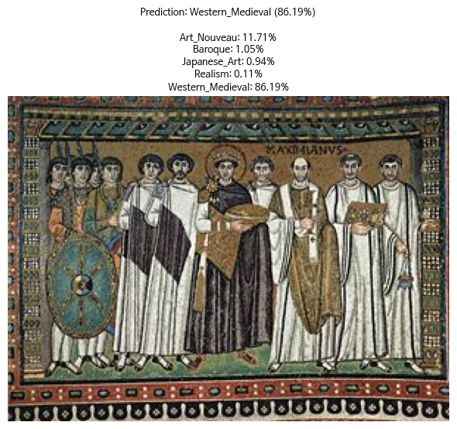
PART 1 · AI 기반 서비스 개발 심화 과정
streamlit · artClassifier
개인
DL
artClassifier
회화 이미지를 5개 미술 사조로 분류하는 딥러닝 모델
2026.06.25 ~ 07.03
개인 프로젝트
데이터 분석 · 전처리 · 모델 학습 · 튜닝 · 프로토타입
Python
TensorFlow · Keras
ResNet50
EfficientNetB0
MLflow
scikit-learn
Streamlit
Streamlit 예측 화면 — 사조별 확률 출력
서비스 내 위치
94.5%
0.945
8
84.8%
미술관 아카이브 분류, 작품 검색, 유사 작품 추천에 활용할 수 있는 모델입니다. 이후 Curatio에서 특징 추출기로 재사용했습니다.
테스트 정확도
weighted F1
MLflow 실험
5-fold 평균
유소은 · Portfolio
PART 1 · AI 기반 서비스 개발 심화 과정

Slide 24





ARTCLASSIFIER · 담당 기능
데이터 구성 · 모델 비교 · 검증
데이터 구성
증강 기법 선정 기준
모델 3종 비교
WikiArt 5개 사조 1,000장을 224×224 RGB로 정규화하고 train 800 / validation 200으로 8:2 분할. TensorFlow Dataset으로 shuffle · batch · prefetch 파이프라인 구성
사조를 판단하는 단서(색감·질감·구도)를 훼손하지 않는 범위로 제한 — Flip, Rotation 0.06, Zoom 0.12, Translation 0.05, Contrast 0.12
Custom CNN(scratch) · EfficientNetB0 · ResNet50을 MLflow로 총 8개 trial 기록. validation loss 최소화와 accuracy 최대화를 동시에 기준으로 사용
최종 모델 검증
Failure Case Analysis
Streamlit 프로토타입
ResNet-50 선정 후 테스트 200장 기준 Accuracy 0.9450 / weighted F1 0.9446. 5-fold 교차검증으로 일반화 성능(평균 0.8480)을 별도 확인
Art Nouveau의 장식적 곡선이 Japanese Art·Western Medieval과 겹치고, Baroque의 어두운 톤이 Realism과 혼동되는 패턴을 확인. 클래스별 데이터 확충과 Grad-CAM 분석을 개선안으로 제시
이미지를 업로드하면 예측 사조와 클래스별 확률 그래프를 보여주는 앱으로 배포
유소은 · Portfolio
PART 1 · AI 기반 서비스 개발 심화 과정

Slide 25
ARTCLASSIFIER · 결과
모델 비교와 최종 검증
모델별 Validation Accuracy
최종 ResNet-50 혼동행렬 (테스트 200장)
0.9450
실제 / 예측 | Art Nouveau | Baroque | Japanese Art | Realism | W. Medieval
Art Nouveau | 35 | 1 | 2 | 1 | 1
Baroque | 0 | 37 | 0 | 1 | 2
Japanese Art | 0 | 0 | 39 | 0 | 1
Realism | 2 | 0 | 0 | 38 | 0
W. Medieval | 0 | 0 | 0 | 0 | 40
Test Accuracy
테스트 200장 기준
0.9446
weighted F1
5-fold 교차검증 Accuracy
클래스별 표본 수 가중 평균
0.8480
세로 = 실제 사조, 가로 = 예측 사조 · 대각선 189 / 전체 200건 정답 (94.5%)
5-fold 평균
일반화 성능 별도 확인
유소은 · Portfolio
PART 1 · AI 기반 서비스 개발 심화 과정

Slide 26
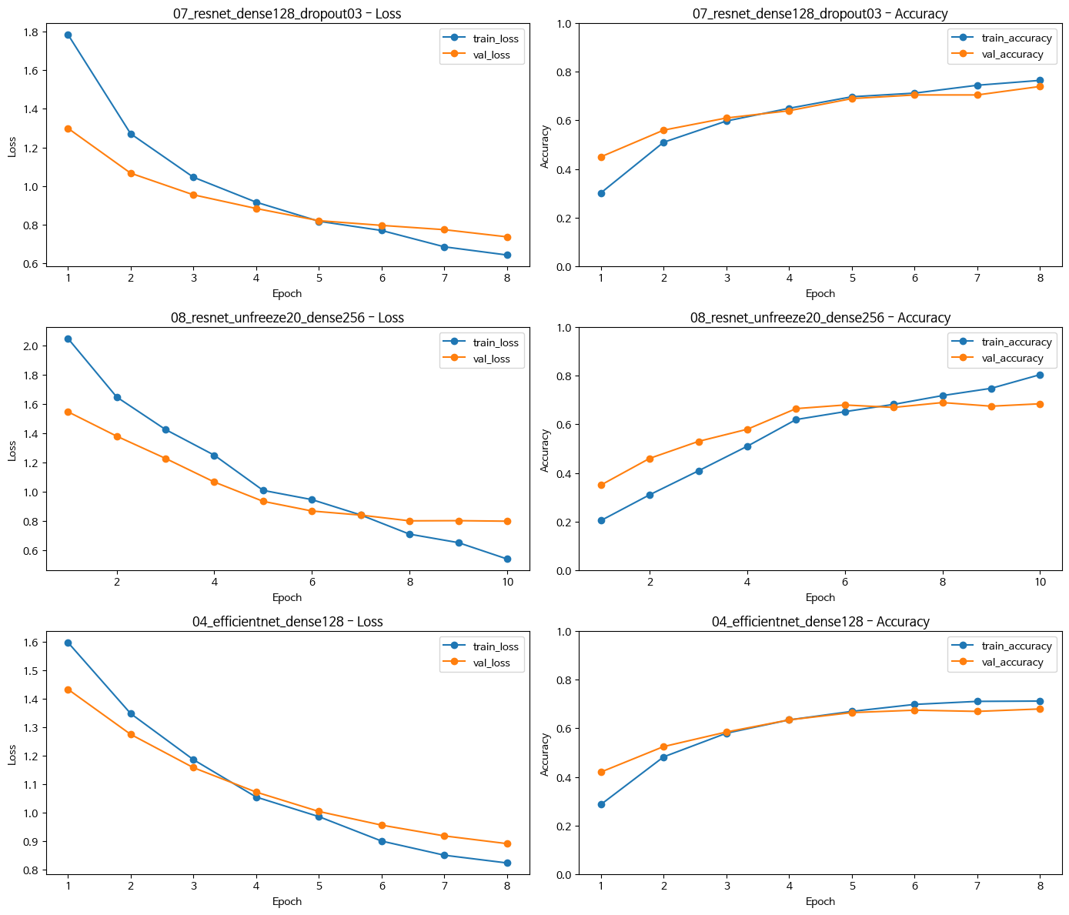

ARTCLASSIFIER · 학습 곡선
모델별 학습 곡선
학습 곡선
MLflow로 기록한 8개 trial 중 3개의 epoch별 train / validation Loss · Accuracy 곡선입니다.
07_resnet_dense128_dropout03
ResNet50 · Dense 128 · Dropout 0.3. train과 validation 곡선이 비슷한 간격을 유지하며 함께 개선됨
08_resnet_unfreeze20_dense256
ResNet50 · unfreeze 20 · Dense 256. 7 epoch 이후 train loss는 계속 줄지만 validation loss는 더 줄지 않음
04_efficientnet_dense128
EfficientNetB0 · Dense 128. 5~6 epoch 이후 validation accuracy가 거의 오르지 않음
최종 모델은 validation loss 최소화와 accuracy 최대화를 함께 기준으로 삼아 ResNet50으로 선정했습니다.
trial별 train / validation Loss · Accuracy
유소은 · Portfolio
PART 1 · AI 기반 서비스 개발 심화 과정

Slide 27
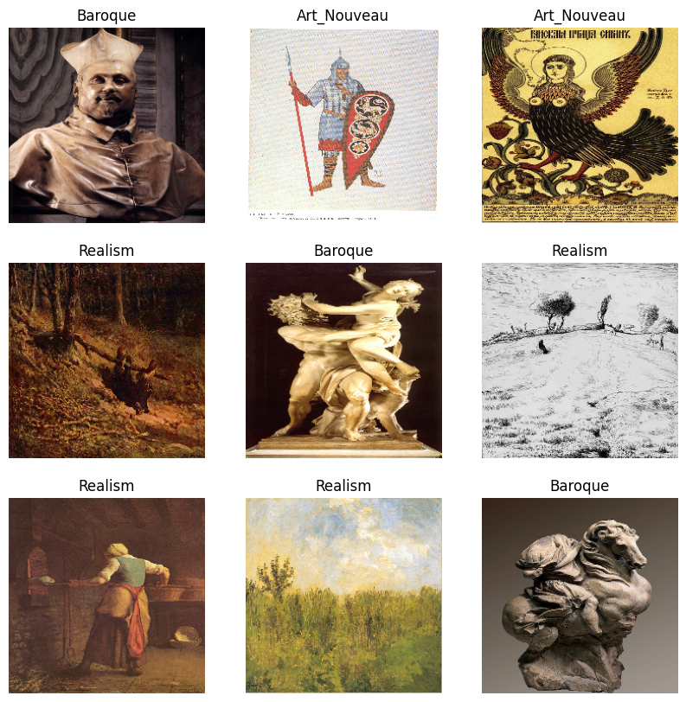
ARTCLASSIFIER · 학습 데이터
학습 데이터
데이터 구성
WikiArt 5개 사조 이미지 1,000장을 224×224 RGB로 정규화하고 train 800 / validation 200으로 8:2 분할했습니다.
분류 대상 사조
Art Nouveau · Baroque · Japanese Art · Realism · Western Medieval
입력 파이프라인
TensorFlow Dataset으로 shuffle · batch · prefetch 구성
데이터 증강
Flip, Rotation 0.06, Zoom 0.12, Translation 0.05, Contrast 0.12. 사조를 판단하는 단서(색감 · 질감 · 구도)를 훼손하지 않는 범위로 제한
학습 데이터 샘플
유소은 · Portfolio
PART 1 · AI 기반 서비스 개발 심화 과정

Slide 28
PART 1 · AI 기반 서비스 개발 심화 과정
개인
ML
모델별 R² (높을수록 좋음)
온라인 게이머 사회적 고립도 예측
게이머의 행동·수면·정서 데이터로 사회적 고립 수준을 예측하는 회귀 모델
2026.06.22 ~ 06.25
개인 프로젝트
EDA · 전처리 · 모델 비교 · 평가
Python
pandas
scikit-learn
XGBoost
matplotlib
Jupyter
서비스 내 위치
0.801
0.961
26
5
게임 이용 패턴 데이터로 사회적 고립 수준을 예측하는 회귀 모델입니다. 데이터 확인부터 모델 평가까지 개인 프로젝트로 진행했습니다.
R² (최고)
RMSE
입력 피처
비교 모델
유소은 · Portfolio
PART 1 · AI 기반 서비스 개발 심화 과정

Slide 29



게이머 고립도 예측 · 분석 과정
분석 과정과 모델 비교
피처 설계
전처리
모델별 RMSE (낮을수록 좋음)
일일 게임 시간, 수면 시간·질, 학업/업무 성과, 기분 변화, 금단 증상, 대면 사회활동 시간 등 26개 변수로 사회적 고립도(1~10)를 예측
범주형(gender, headset_usage)과 연속형 변수를 분리해 인코딩·스케일링 경로를 다르게 구성
5개 모델 비교
지표별 최적 모델 비교
다중선형회귀 · Elastic Net · 결정트리 · 랜덤포레스트 · XGBoost를 동일 조건에서 학습하고 RMSE · MAE · R²로 비교
R² 기준으로는 다중선형회귀(0.8011), MAE 기준으로는 랜덤포레스트(0.7615)가 가장 높았습니다. 두 결과를 모두 기록하고 어떤 지표를 기준으로 선택했는지 명시했습니다
유소은 · Portfolio
PART 1 · AI 기반 서비스 개발 심화 과정

Slide 30



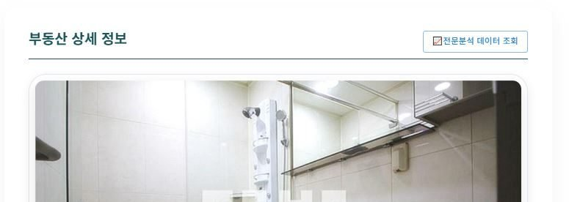
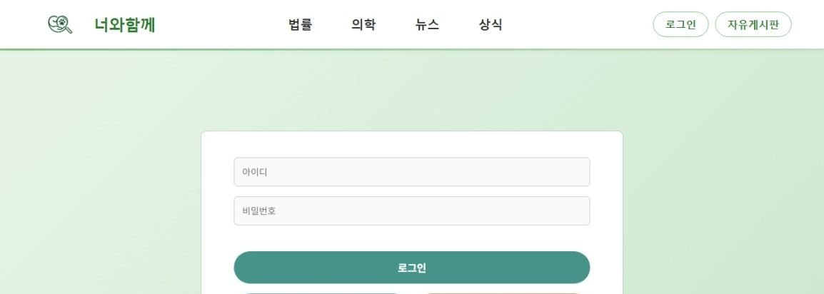
PART 2
Java 기반 풀스택 웹 개발자 과정
팀 프로젝트 3건입니다. 서버 렌더링(JSP) → 프론트/백엔드 분리(React + Express) → Spring Boot 순으로 구성이 바뀌었고, 세 프로젝트 모두 화면과 서버를 함께 담당했습니다.
2025.12 ~ 2026.06 · 프로젝트 3건
3차 · Final
팀
2차 · Advanced
팀
1차
팀
3H Furniture
PPAP
너의 곁에
Spring Boot + React 기반 가구 이커머스 반응형 웹
네이버 지도와 공공 실거래 데이터를 결합한 부동산 매물 탐색 플랫폼
반려견 보호자를 위한 정보 공유 커뮤니티 (JSP · Servlet MVC)
유소은 · Portfolio
PART 2 · Java 기반 풀스택 웹 개발자 과정

Slide 31

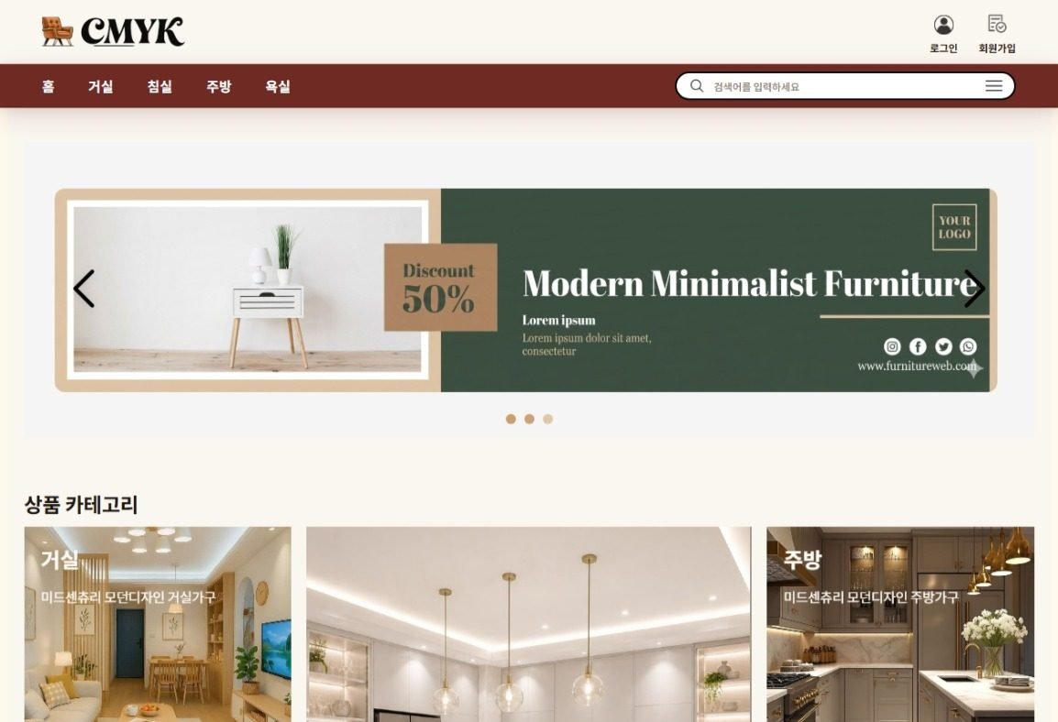




PART 2 · Java 기반 풀스택 웹 개발자 과정
cmyk-furniture · /
3차 · Final
팀
3H Furniture
Spring Boot + React 기반 가구 이커머스 반응형 웹
2026.04.24 ~ 06.15
CMYK팀 · 5인
회원/인증 도메인 · 상품 검색 · 메인 페이지 · 최종 발표
GitHub
배포 사이트
Java
Spring Boot
Spring Security
Spring Data JPA
OAuth2
React
MUI
Oracle Cloud ADB
서비스 내 위치
3
4
6
회원 가입 · 로그인, 상품 검색, 메인 페이지를 API부터 화면까지 맡았습니다. 장바구니 · 마이페이지 · 관리자 기능이 모두 로그인한 사용자의 권한 정보를 사용합니다.
소셜 로그인
개발 재개 기능
담당 화면
유소은 · Portfolio
PART 2 · Java 기반 풀스택 웹 개발자 과정

Slide 32






3H FURNITURE · 담당 기능
회원/인증 · 상품 검색 · 메인 페이지
Spring Security 로그인 연동
OAuth2 소셜 로그인
회원 API · 계정 찾기
폼 로그인을 React와 연동. 로그인 성공 · 실패 · 미인증을 JSON으로 응답하는 핸들러를 구현하고, 관리자 테이블 → 일반 회원 테이블 순으로 조회해 하나의 로그인 화면에서 두 역할을 처리
구글 · 네이버 · 카카오 계정으로 가입. 이메일 기준으로 신규 가입 또는 정보 갱신을 처리하고, 소셜 계정을 일반 회원과 동일한 권한 체계에 통합해 구매 · 장바구니 · 북마크를 그대로 사용
회원가입(아이디 · 이메일 · 전화번호 중복 검사, BCrypt 암호화), 조회 · 수정 · 탈퇴, 아이디 찾기, 비밀번호 재설정. 검증 실패를 필드명과 메시지 JSON으로 반환해 화면의 해당 입력칸에 표시
상품 통합 검색
메인 페이지
북마크(찜)
검색어와 카테고리 · 색상 · 가격대 필터를 함께 적용하는 검색 API 구현. React Context로 검색 조건을 전역 관리하고 URL 쿼리스트링과 동기화
헤더 · 푸터, 메인 배너 자동 슬라이드, 화면 폭에 따라 4 · 3 · 2개를 노출하는 상품 목록 무한 슬라이드, 카테고리 섹션 구현. MainController · MainService로 상품 조회 API를 함께 담당
초기 엔티티 · Repository · Service · DTO를 작성해 관심 상품 저장/조회 기능의 바탕을 구현
유소은 · Portfolio
PART 2 · Java 기반 풀스택 웹 개발자 과정

Slide 33


3H FURNITURE · 구조
시스템 구성과 담당 코드
사용자 요청을 React 화면에서 받아 Spring Boot API가 처리하고, Oracle Cloud DB와 외부 서비스(OAuth2 · Toss)를 연동합니다.
React
Spring Boot
Oracle Cloud DB
OAuth2 · Toss
화면 · 라우팅 · API 요청
JPA · Security · 세션
17개 테이블 · 128개 컬럼
소셜 로그인 · 결제
담당 코드 — 최종 코드에 남은 줄 수
사용 기술
Java
Spring Boot
Spring Security
Spring Data JPA
Spring Session JDBC
OAuth2
React
React Context
react-hook-form
MUI
CSS3 · Bootstrap
Oracle Cloud ADB
유소은 · Portfolio
PART 2 · Java 기반 풀스택 웹 개발자 과정

Slide 34
3H FURNITURE · 서비스 흐름
서비스 흐름과 DB 구조
상품 탐색부터 후기 관리까지 이어지는 쇼핑몰 흐름입니다. 직접 배송·설치 기사를 배정하는 단계가 일반 쇼핑몰과 다른 점입니다.
① 상품 탐색
카테고리 · 통합 검색 · 필터
담당
DB 구조 — 17개 테이블
네 개 도메인으로 나눴고, 회원/인증과 BOOKMARKS 테이블을 담당했습니다.
② 구매 선택
장바구니 · 바로 결제
회원/인증 (담당)
MEMBER · MEMBER_ADDRESS · ADMINS · SPRING_SESSION
③ 결제 처리
Toss Payments 연동
상품
ITEM · ITEM_IMG · BOOKMARKS(담당) · REVIEW · ARTICLE
구매
CART · CART_ITEM · ORDERS · ORDER_ITEM · PAYMENT
④ 배송 · 설치
주문 배송 관리 · 설치 기사 배정
배송/설치
DELIVERY · 주문 배송상태 · 설치일/배송일
⑤ 후기 관리
리뷰 작성 · 수정 · 삭제
Spring Session JDBC로 세션을 SPRING_SESSION 테이블에 저장했습니다.
유소은 · Portfolio
PART 2 · Java 기반 풀스택 웹 개발자 과정

Slide 35
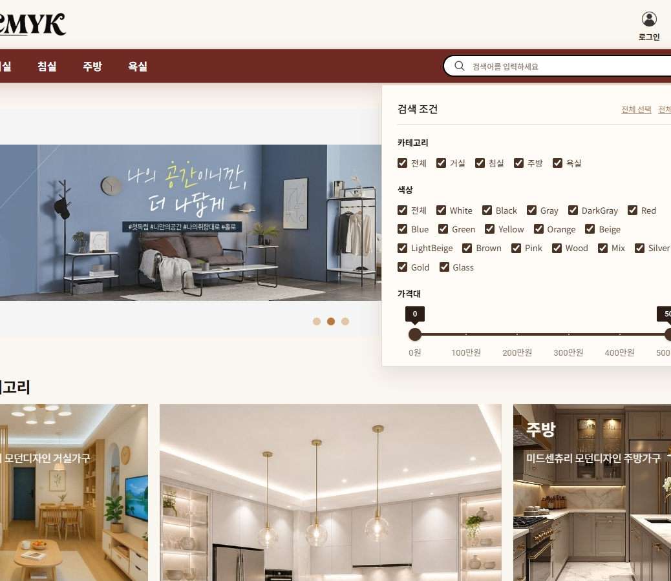
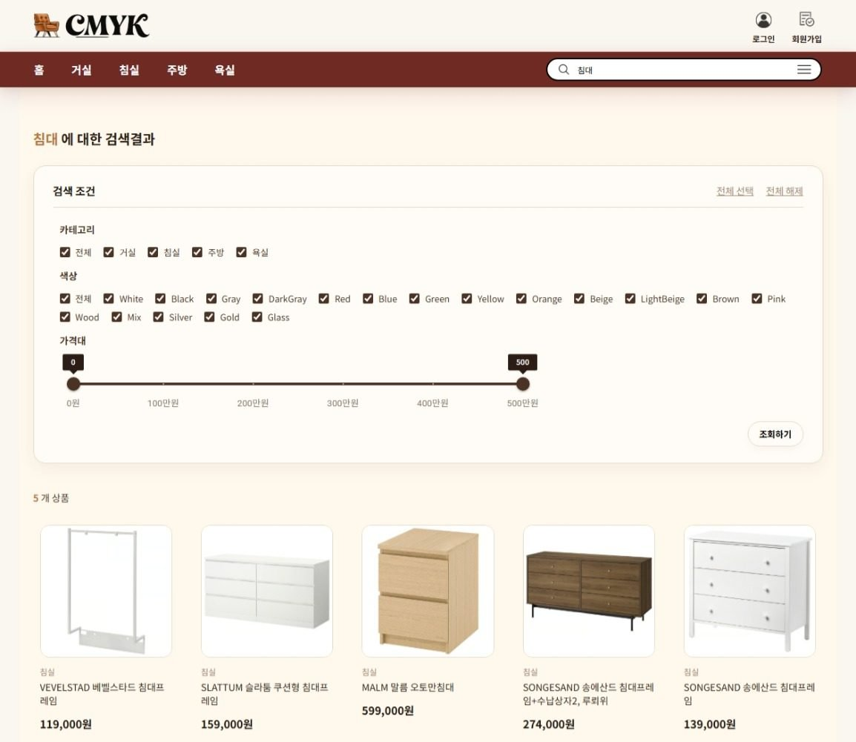
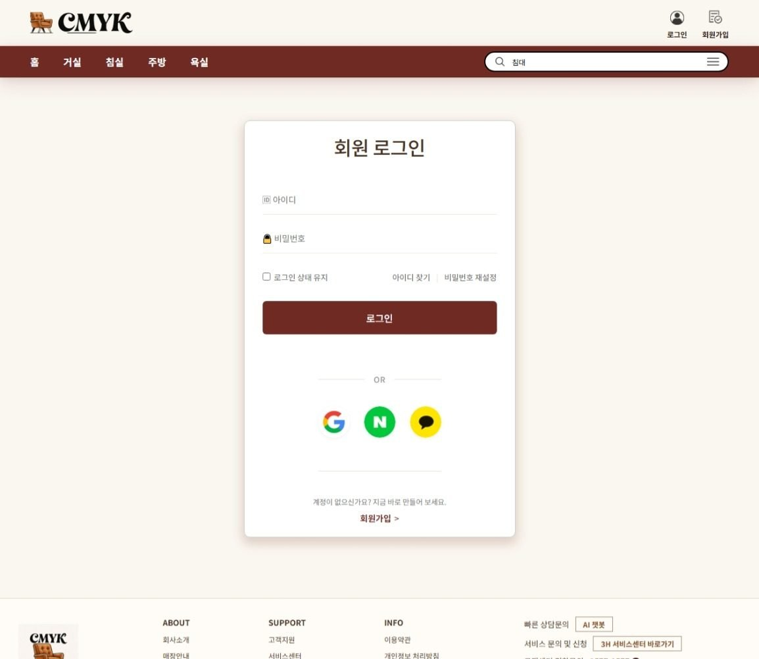
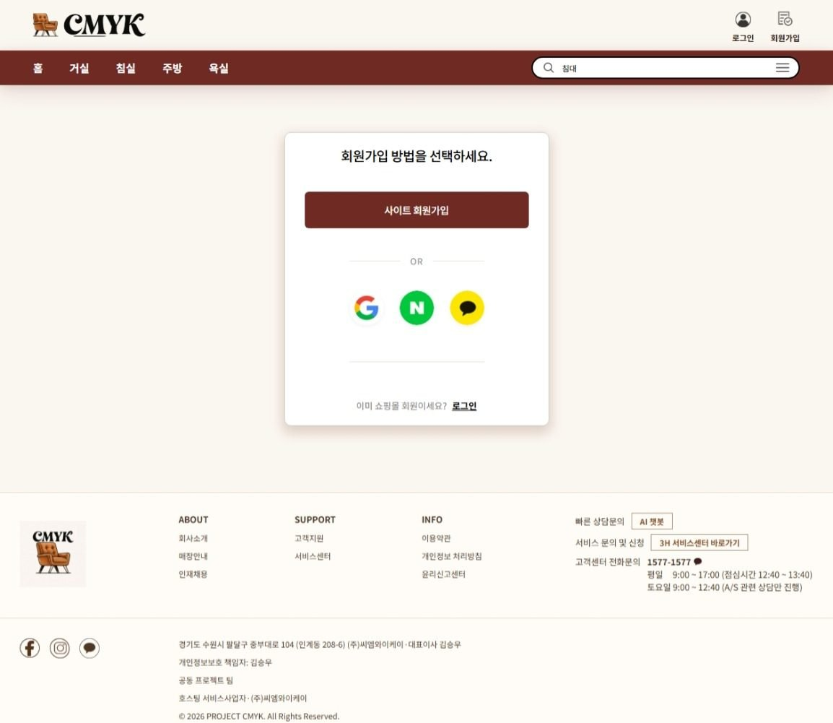
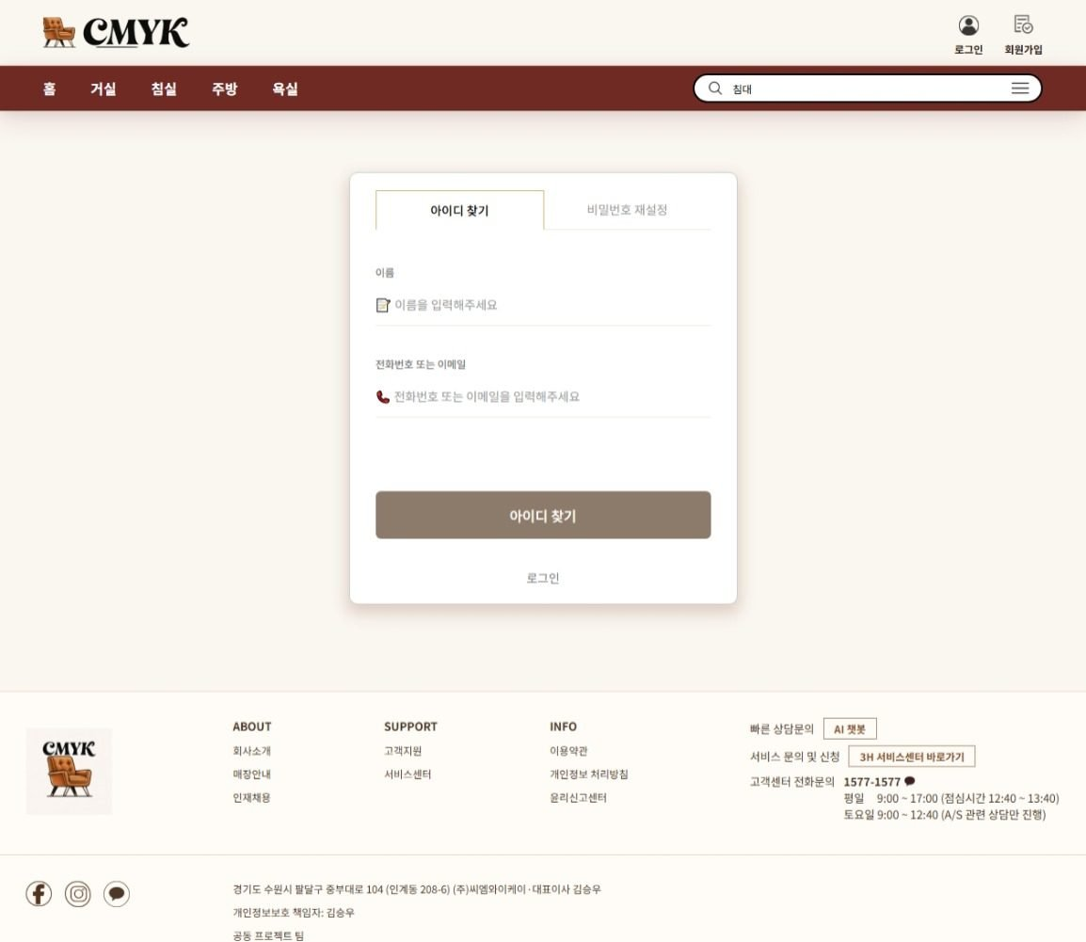

3H FURNITURE
구현 화면
담당한 검색 · 로그인 · 회원가입 · 아이디 찾기 화면입니다. 최종 발표에서는 중간 발표 피드백을 반영해 1:1 상담창과 관리자 대시보드를 추가했고, 발표를 맡았습니다.
01 검색 필터 — 카테고리·색상·가격 슬라이더
02 검색 결과
03 로그인 — OAuth2 소셜 로그인
팀 구성 — 5명
유소은
회원/인증 · 메인 · 검색 · 북마크
오현옥
상품 목록 · 리뷰
김태양
관리자 대시보드
김인호
마이페이지 · 장바구니
김승우
결제 시스템
04 회원가입
05 아이디 찾기
유소은 · Portfolio
PART 2 · Java 기반 풀스택 웹 개발자 과정

Slide 36

3H FURNITURE · 문제 해결 01
React 로그인 요청과 Spring Security 폼 로그인의 형식 충돌
로그인이 되지 않아, 로그인한 사용자의 권한 정보가 필요한 팀 기능 4개(장바구니, 마이페이지, 관리자 대시보드, 관리자 상품관리)의 개발이 멈췄습니다. 로그인을 시도하면 화면에는 415 Unsupported Media Type, 서버에는 HttpMediaTypeNotSupportedException이 남았습니다.
R
결과
P
문제
2일 만에 로그인이 연동되어 멈춰 있던 팀 기능 4개의 개발이 재개됐습니다. 같은 구조 위에 관리자 로그인과 소셜 로그인 3종을 추가했습니다.
오류 메시지를 직접 해석한 뒤 로그인 화면(Login.js), 회원 코드, SecurityConfig를 대조했습니다. React는 입력값을 JSON으로 보내는데 Spring Security 폼 로그인은 폼 파라미터만 읽고, 파라미터 이름도 서버 설정과 같아야 한다는 것이 원인이었습니다.
A
분석
문제 상황을 글로 정리해 팀 채팅방에 먼저 공유했습니다. 로그인 요청은 URLSearchParams로 폼 형식(x-www-form-urlencoded)으로 변환하고, 로그인 성공 · 실패 · 미인증 응답은 핸들러에서 JSON으로 돌려주도록 맞췄습니다.
A
행동
Spring Security
React
요청 형식
유소은 · Portfolio
PART 2 · Java 기반 풀스택 웹 개발자 과정

Slide 37

3H FURNITURE · 문제 해결 02
병합 후 백엔드 서버 기동 실패
팀원 코드를 병합한 뒤 백엔드 서버가 켜지지 않아, 팀 전체가 기능을 실행해 확인할 수 없었습니다.
R
결과
P
문제
백엔드 서버가 정상적으로 기동돼 팀원들이 다시 통합 테스트를 진행할 수 있었습니다.
ItemImgRepository에 파라미터 타입이 Long이 아닌 lombok.extern.java.Log로 잘못 지정된 조회 메서드가 있었고, 같은 역할의 메서드가 이미 따로 있는 중복 코드였습니다.
A
분석
중복 메서드를 주석 처리하고 원인을 주석으로 남겼으며, 사용하지 않는 import를 정리했습니다.
A
행동
디버깅
Spring Data JPA
병합
유소은 · Portfolio
PART 2 · Java 기반 풀스택 웹 개발자 과정

Slide 38
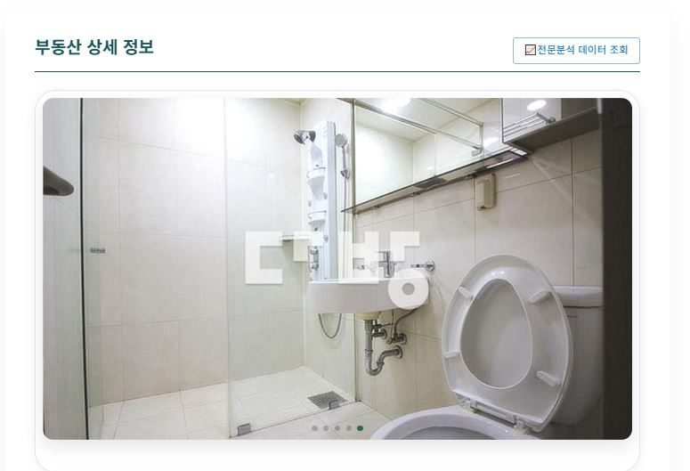
PART 2 · Java 기반 풀스택 웹 개발자 과정
ppap · 매물 상세
2차 · Advanced
팀
PPAP
네이버 지도와 공공 실거래 데이터를 결합한 부동산 매물 탐색 플랫폼
2026.03.16 ~ 04.03
PPAP팀 · 5인
인증 · 회원 도메인
GitHub
서비스 내 위치
JWT
2
일반 회원과 사업자 회원을 구분하는 인증 · 회원 구조를 맡았습니다. 매물 등록과 상담 관리 권한이 이 구분에 따라 나뉩니다.
인증 방식
회원 유형
유소은 · Portfolio
PART 2 · Java 기반 풀스택 웹 개발자 과정

Slide 39
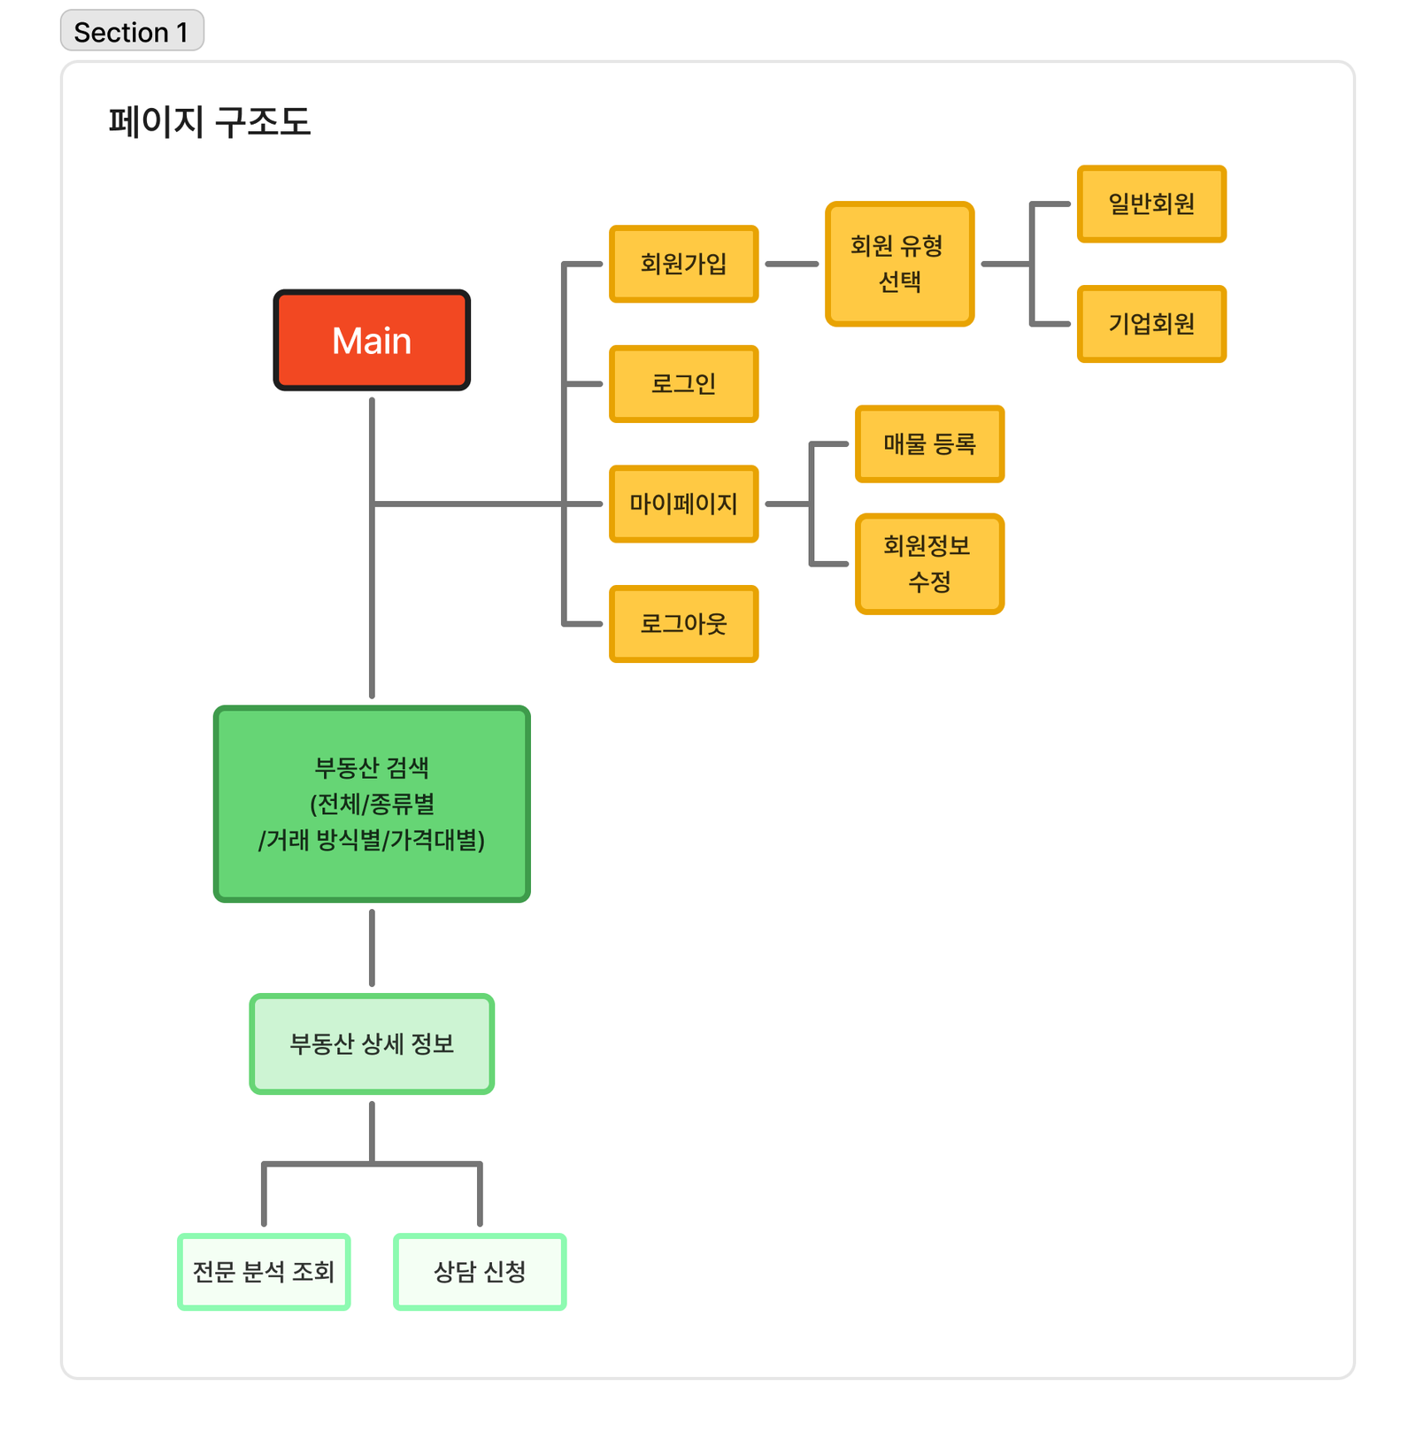
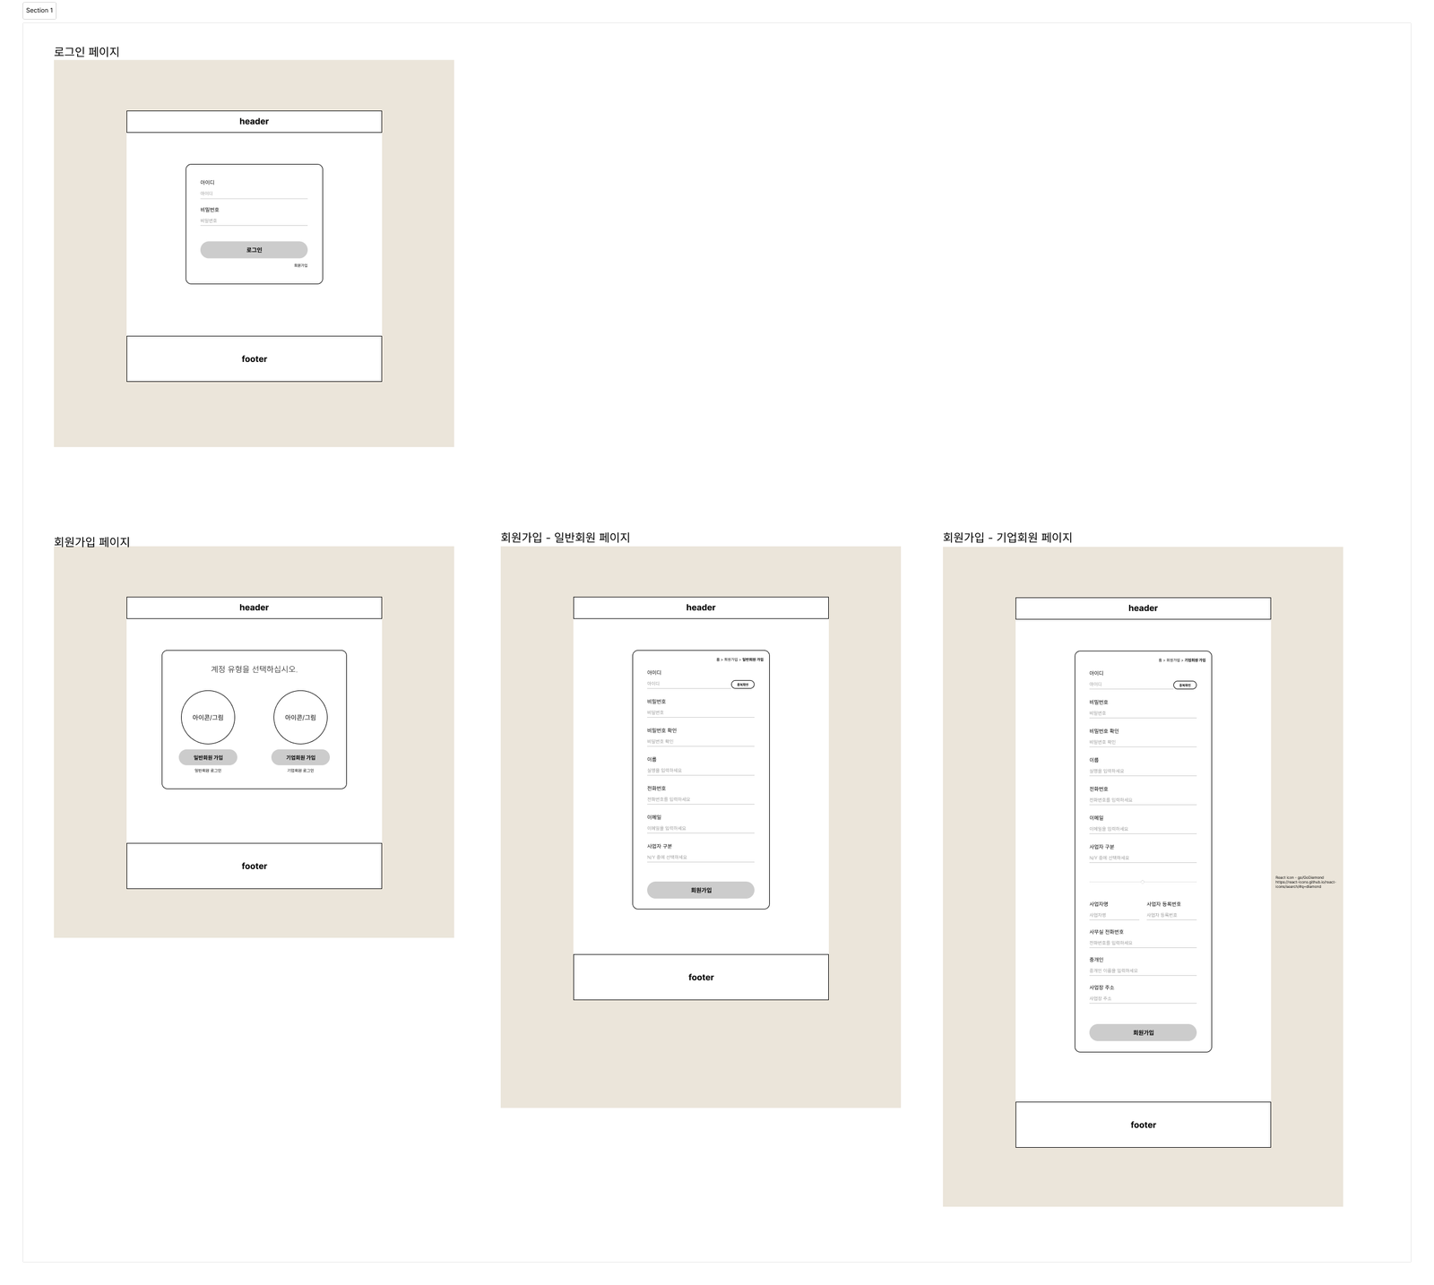

PPAP · 담당 기능
인증 · 회원 도메인
JWT 기반 로그인·인증
authMiddleware가 토큰이 없으면 비로그인 상태로 통과시키고 유효하지 않은 토큰에만 401을 반환해, 로그인 필수 기능과 공개 기능이 같은 미들웨어를 사용. 토큰은 응답 헤더로 발급하고 React 전역 컨텍스트로 인증 상태를 관리
회원 도메인
회원가입 · 정보 수정 · 탈퇴와 개별/전체 회원정보 조회 API 구현
일반 / 사업자 회원 구분
로그인·회원가입 화면 설계
페이지 구조도
회원 유형에 따라 매물 등록·상담 관리 권한이 나뉘도록 회원 구분 기준을 설계하고 유형 선택 · 회원가입 화면을 구현. CSS 모듈로 화면 간 스타일 충돌을 방지
React
React Router
MUI
Naver Maps API
Chart.js
Node.js
Express
MongoDB
JWT
유소은 · Portfolio
PART 2 · Java 기반 풀스택 웹 개발자 과정

Slide 40
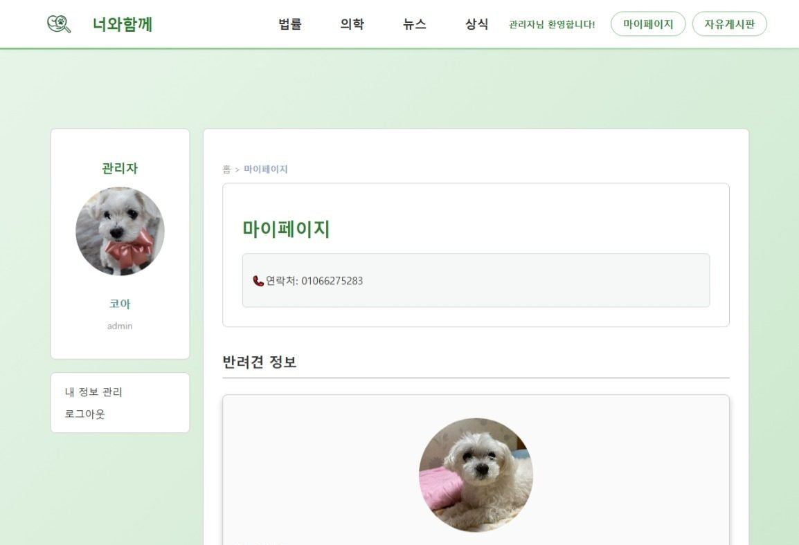
PART 2 · Java 기반 풀스택 웹 개발자 과정
nextto · /mypage
1차
팀
너의 곁에
반려견 보호자를 위한 정보 공유 커뮤니티 (JSP · Servlet MVC)
2026.02.23 ~ 03.06 (약 2주)
무조건동의팀 · 5인
회원 인증 · 마이페이지 · 반려견 정보 관리
Java
JSP
Servlet
JDBC
Oracle DB
HTML · CSS · JavaScript
서비스 내 위치
5
MVC
2
법률·의학·뉴스·상식 게시판과 자유게시판은 로그인 후 사용합니다. 회원 인증과 개인·반려견 정보 관리 기능을 맡았습니다.
담당 화면
아키텍처
계정 종류
유소은 · Portfolio
PART 2 · Java 기반 풀스택 웹 개발자 과정

Slide 41






너의 곁에 · 담당 기능
회원 인증 · 마이페이지 · 반려견 정보
로그인 · 회원가입
마이페이지
내 정보 관리 · 수정
HttpSession 기반 로그인과 입력값 검증, 아이디 중복 가입 방지를 포함한 가입 플로우. 회원정보와 반려견정보를 세션 객체로 전 페이지에서 공유하고, 일반 사용자 계정과 관리자 계정을 구분해 처리
프로필 사진·닉네임·아이디를 묶은 사이드바와 연락처 영역, 등록한 반려견 정보 카드를 함께 배치. 홈 > 마이페이지 > 내 정보 관리 순의 브레드크럼으로 현재 위치를 표시
조회 화면과 수정 화면을 분리해 구현. 프로필 사진은 MultipartRequest로 등록 · 교체하고, 새 사진을 올리지 않고 수정하면 기존 사진이 사라지던 오류를 수정
반려견 정보 등록 · 수정
회원 탈퇴
DTO · DAO 패턴과 테이블 설계
대표 반려견 1마리의 이름·견종·나이·몸무게·성별·중성화 여부·건강 상태·사진을 등록하고 수정. 마이페이지에서는 태그 형태로 요약 표시
수정 화면에서 탈퇴를 처리해 계정과 관련 정보를 정리
Model 2(MVC) 구조에서 회원(MEMBER) · 반려견(PET) 테이블과 DTO · DAO · Servlet을 작성. 계정 종류 컬럼을 CHAR에서 VARCHAR로 바꿔 공백이 채워지던 문제를 해결
유소은 · Portfolio
PART 2 · Java 기반 풀스택 웹 개발자 과정

Slide 42
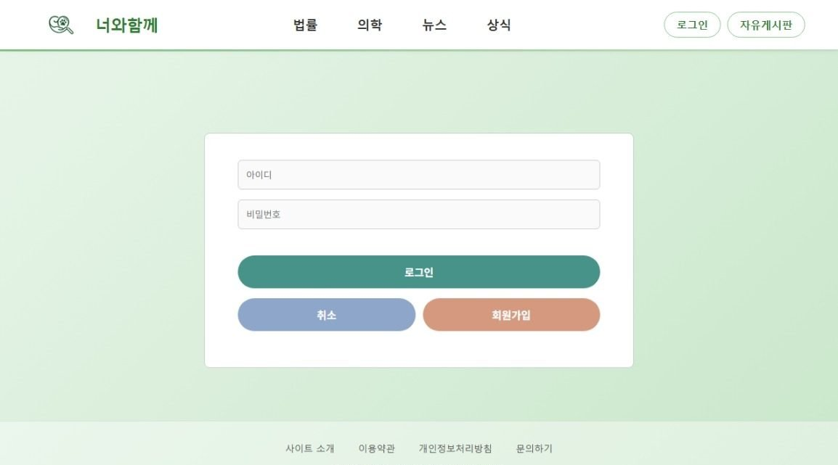
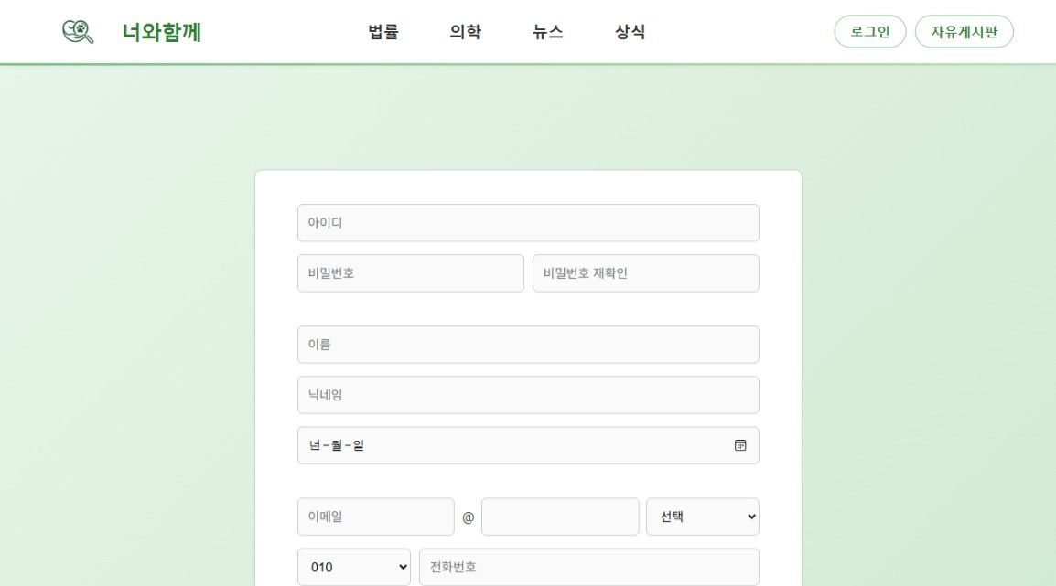
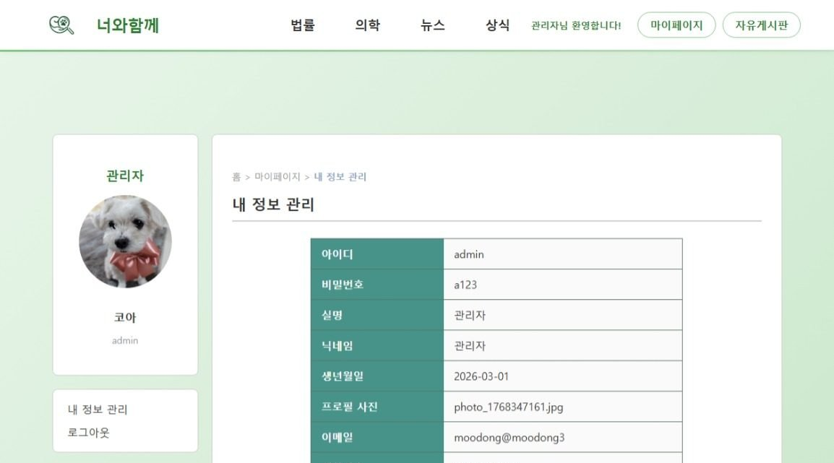
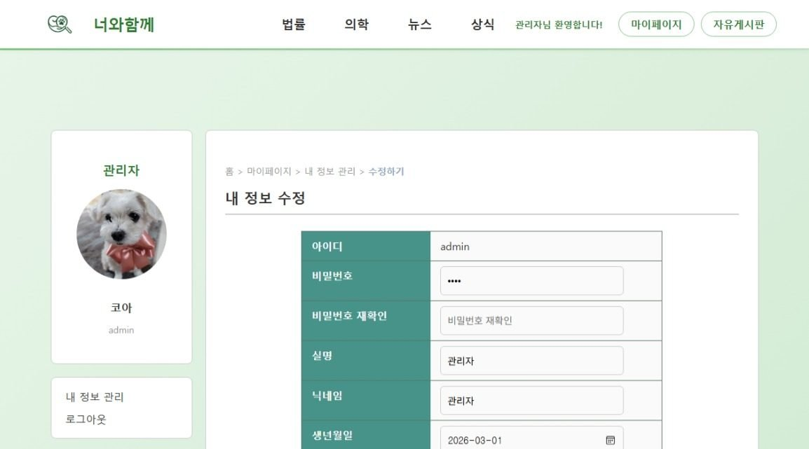
너의 곁에
구현 화면
로그인부터 내 정보 수정까지, 조회 화면과 수정 화면을 나눠 구현했습니다.
01 로그인
02 회원가입
03 내 정보 관리 — 회원정보 조회
04 내 정보 수정 — 비밀번호 재확인 · 사진 교체
유소은 · Portfolio
PART 2 · Java 기반 풀스택 웹 개발자 과정

Slide 43


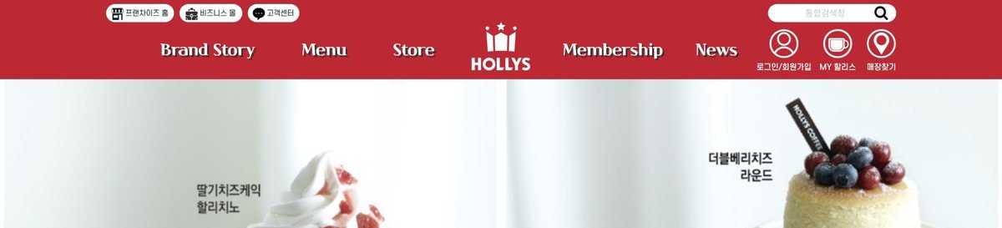
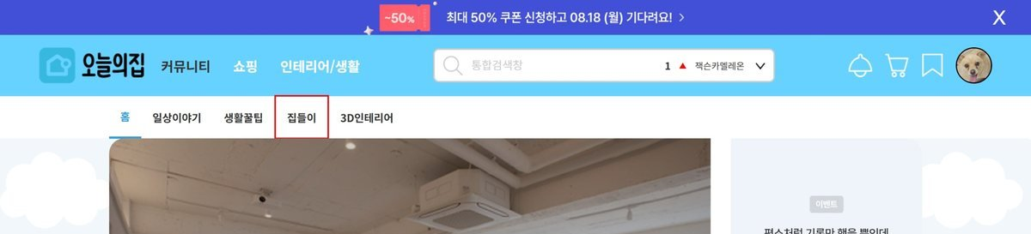
PART 3
웹 디자이너 과정
개발 과정을 수강하기 전에 진행한 브랜드 웹사이트 리뉴얼 2건입니다. SWOT·페르소나 분석으로 문제를 정리하고 정보 구조(IA)를 다시 구성한 뒤, HTML·CSS·jQuery로 퍼블리싱했습니다.
2025.06 ~ 2025.08 · 개인 프로젝트 2건
리뉴얼 02
개인
리뉴얼 01
개인
할리스커피
오늘의집
브랜드 아이덴티티를 반영해 정보 구조와 인터랙션을 개편한 리뉴얼
복잡한 정보 구조와 사용성 문제를 개선한 인테리어 플랫폼 UI/UX 리뉴얼
유소은 · Portfolio
PART 3 · 웹 디자이너 과정

Slide 44

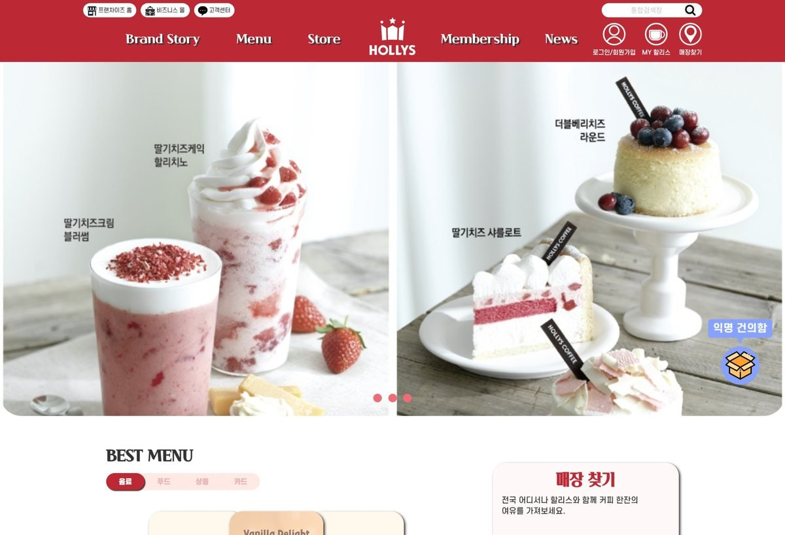




PART 3 · 웹 디자이너 과정
hollys · renewal
리뉴얼 02
개인
할리스커피
브랜드 아이덴티티를 반영해 정보 구조와 인터랙션을 개편한 리뉴얼
2025.07.14 ~ 2025.08.04 (약 3주)
개인 프로젝트
기획 · 디자인 · 퍼블리싱
실제 사이트 보기
PDF 포트폴리오
PowerPoint
Photoshop
Illustrator
HTML5
CSS3
jQuery
배경
3
SWOT
약 3주
커피 브랜드 ‘할리스’의 홈페이지를 SWOT·페르소나 기법으로 분석했습니다. 메뉴와 매장 정보가 브랜드 색 없이 나열되어 있다는 점을 주요 문제로 정리했고, 브랜드 색과 서체를 화면 전반에 적용하면서 정보 구조와 동적 요소를 함께 수정했습니다.
제작 화면
브랜드 분석
작업 기간
유소은 · Portfolio
PART 3 · 웹 디자이너 과정

Slide 45




할리스커피 · 개선 포인트
브랜드 · 정보 구조 · 인터랙션 개선
브랜드 아이덴티티 기반 UI/UX 개편
정보 구조(IA) 재설계
브랜드 레드와 딥브라운을 축으로 색·타이포·여백 규칙을 다시 정했습니다. 전용 서체(카페24 단정해, 에스코어드림)를 적용해 화면 전체의 인상을 통일했습니다.
메뉴·매장·브랜드로 흩어져 있던 항목을 사용자가 찾는 순서대로 다시 묶었습니다. 메뉴는 커피·음료·푸드·굿즈로 나누고, 매장은 지도와 목록을 한 화면에서 오갈 수 있게 했습니다.
동적 인터랙션 적용
사용자 맞춤형 기능 추가
메인 슬라이드, 메뉴 카테고리 탭, 매장찾기 지도 마커를 jQuery로 구현했습니다. 클릭 대상과 현재 상태가 항상 눈에 보이도록 활성 표시를 붙였습니다.
매장 상세 조건(드라이브스루·주차·24시간 등)으로 걸러 볼 수 있는 필터와, 관심 매장을 상단에 고정하는 흐름을 기획했습니다.
유소은 · Portfolio
PART 3 · 웹 디자이너 과정

Slide 46
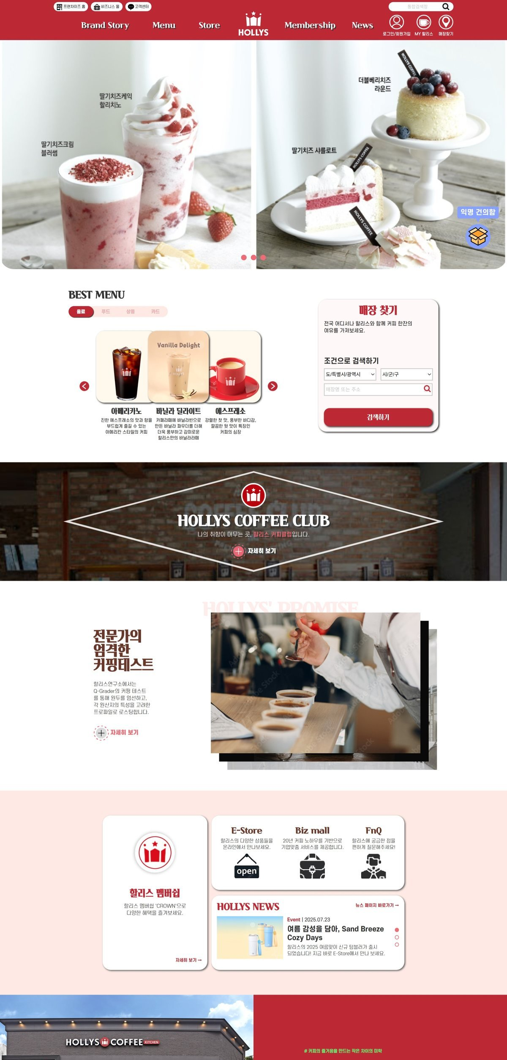
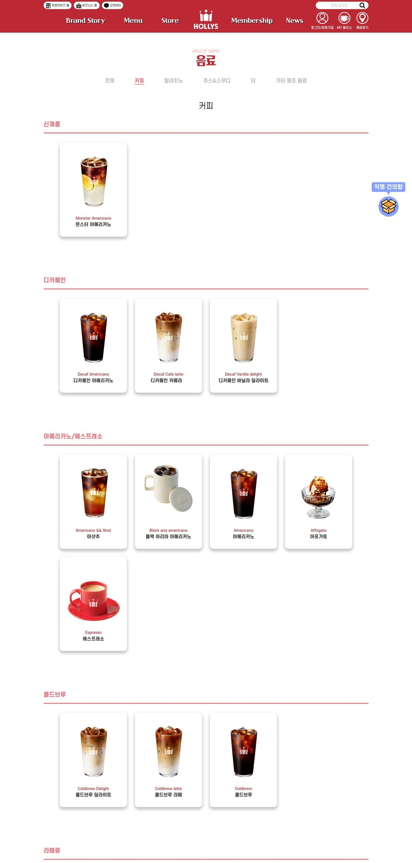
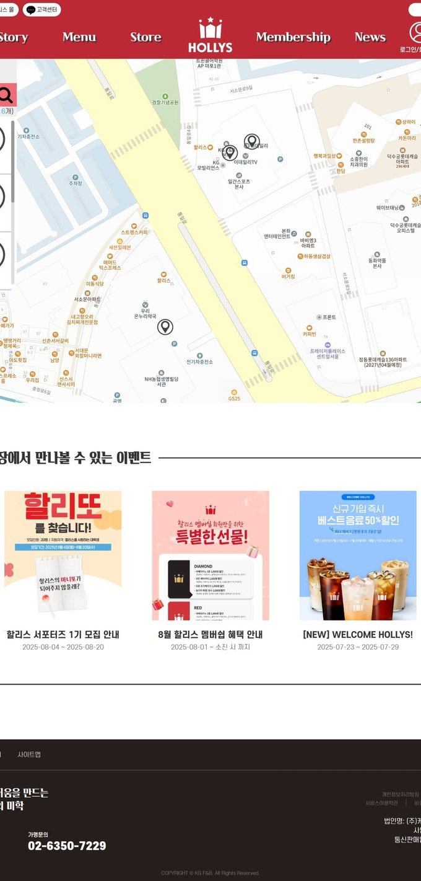
할리스커피
주요 비주얼
브랜드 레드와 딥브라운을 축으로 메인 · 메뉴 · 매장찾기 3개 화면을 디자인하고 퍼블리싱했습니다.
01 메인 — 시즌 음료 슬라이드
02 메뉴 · 커피 — 카테고리 탭
03 매장찾기 — 지도 마커와 목록
유소은 · Portfolio
PART 3 · 웹 디자이너 과정

Slide 47
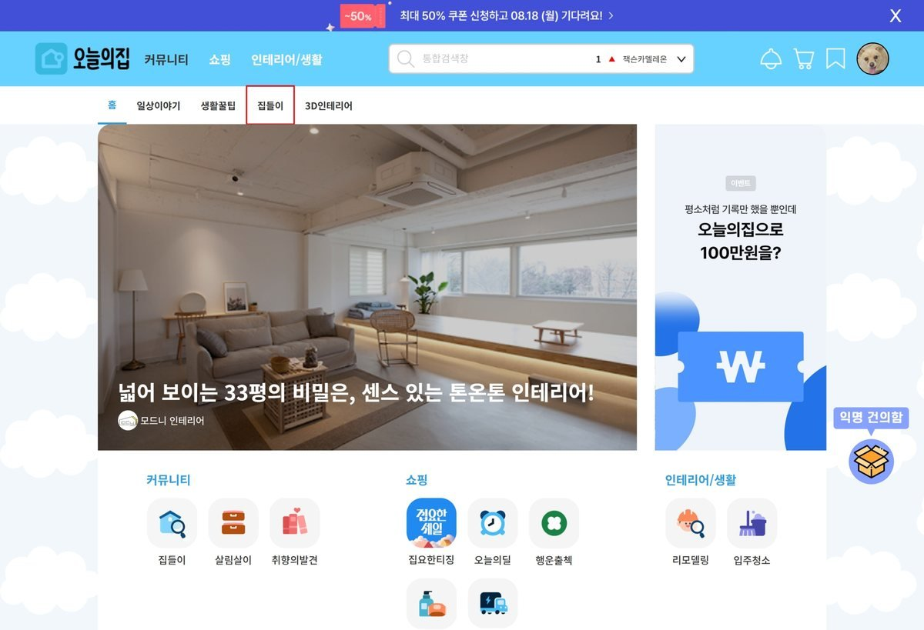
PART 3 · 웹 디자이너 과정
ohouse · renewal
리뉴얼 01
개인
오늘의집
복잡한 정보 구조와 사용성 문제를 개선한 인테리어 플랫폼 UI/UX 리뉴얼
2025.06.02 ~ 2025.06.16 (약 2주)
개인 프로젝트
기획 · 디자인 · 퍼블리싱
실제 사이트 보기
PDF 포트폴리오
Figma
Photoshop
Illustrator
HTML5
CSS3
jQuery
배경
2
IA
약 2주
인테리어 플랫폼 ‘오늘의집’은 커뮤니티·쇼핑·전문가 서비스가 한 화면에 모여 있어, 처음 방문한 사용자가 무엇부터 봐야 할지 알기 어렵다고 보았습니다. SWOT으로 강점과 약점을 정리하고 페르소나의 사용 흐름을 따라가 본 뒤, 메인 화면의 정보 우선순위를 다시 정했습니다.
제작 화면
정보구조 재설계
작업 기간
유소은 · Portfolio
PART 3 · 웹 디자이너 과정

Slide 48

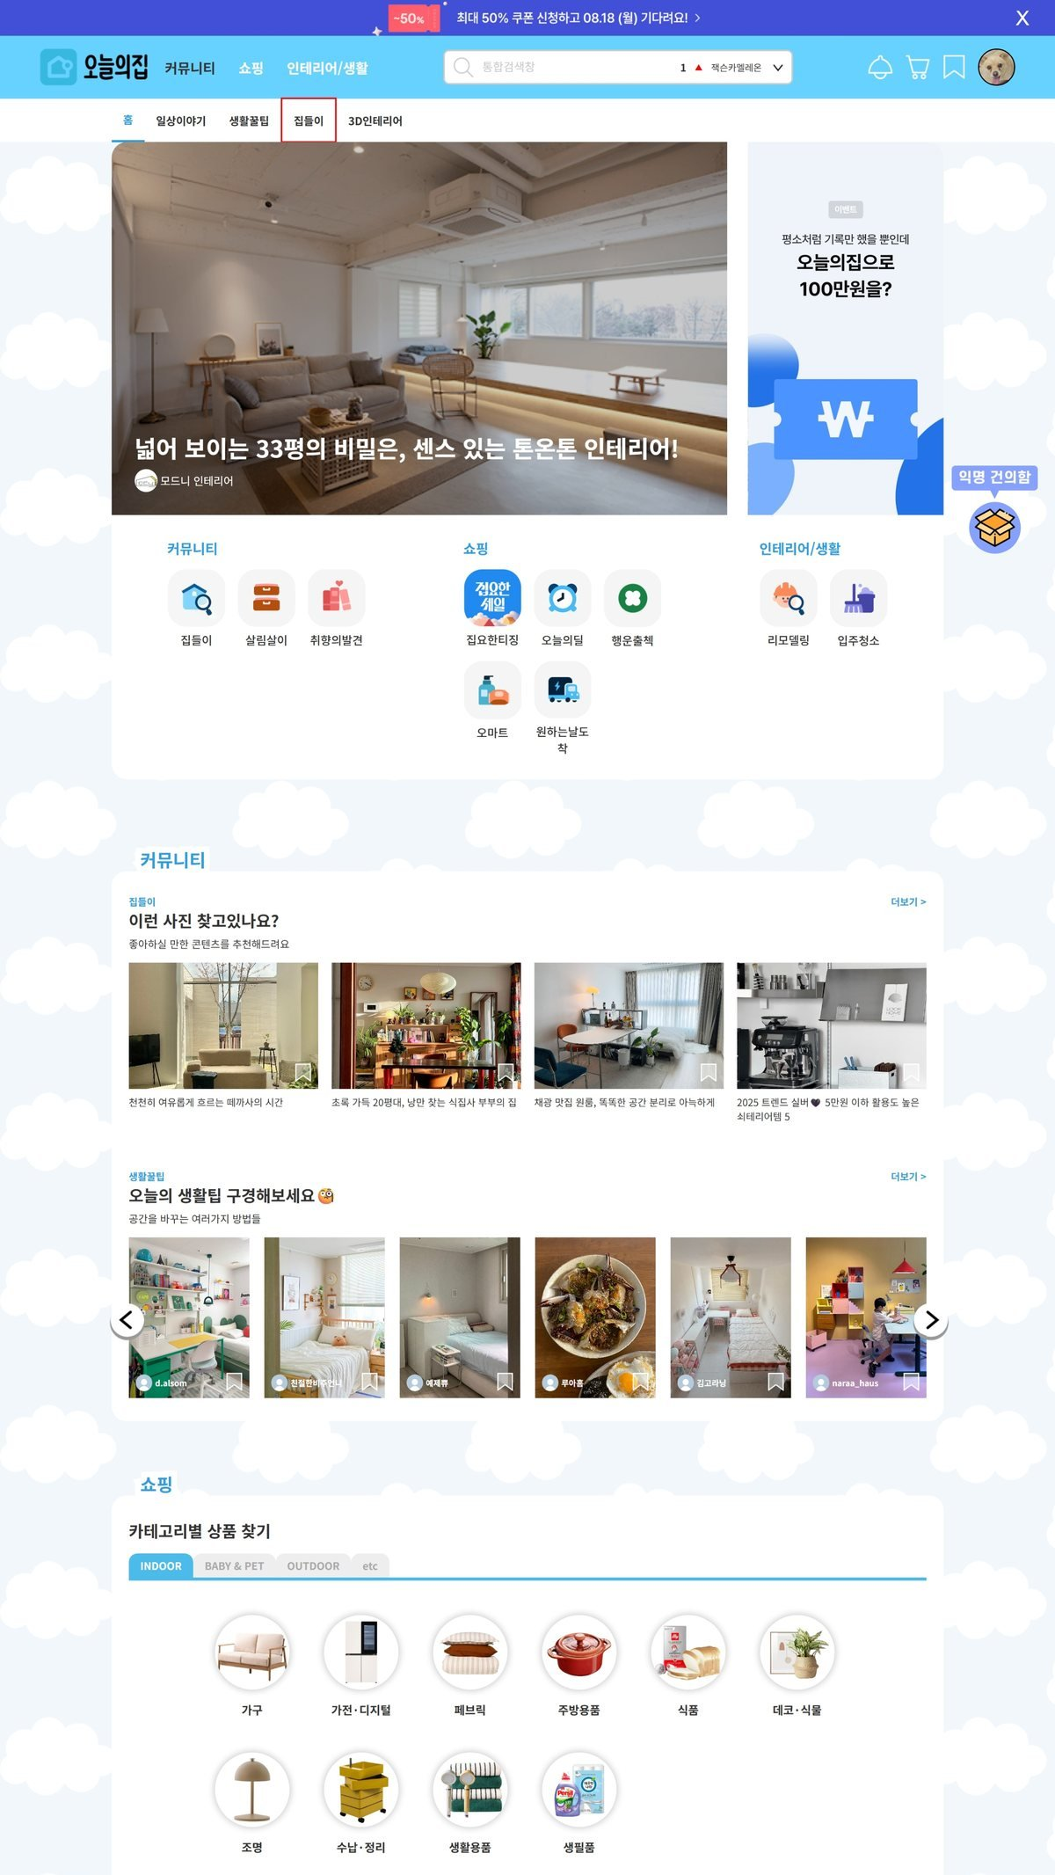
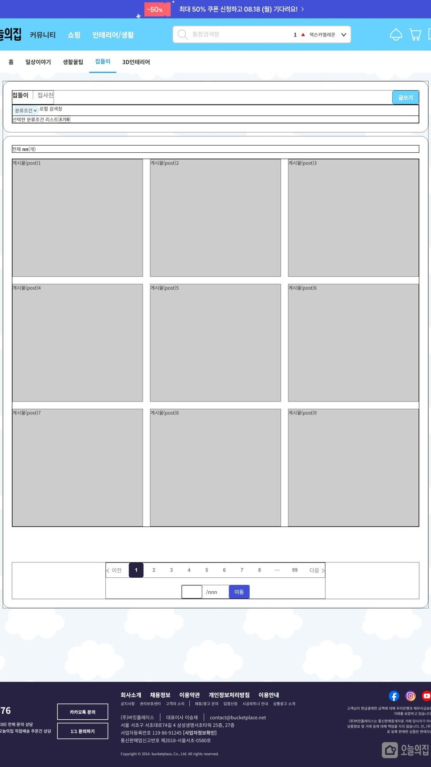


오늘의집 · 개선 포인트
메인 · 게시판 · 상세페이지 개선
메인 레이아웃 최적화
첫 화면에서 무엇을 먼저 보여줄지 기준을 정하고 블록 순서를 재배치했습니다. 통합검색에는 실시간 검색어를 접었다 펼치는 인터랙션을 붙여, 평소에는 공간을 차지하지 않도록 했습니다.
커뮤니티(집들이) 게시판 개선
사진이 주인공인 게시판이라 카드 비율과 여백을 먼저 맞추고, 정렬·필터 조건을 상단에 모았습니다. 페이지 이동은 번호 · 이전/다음 · 직접 입력 세 가지를 함께 제공합니다.
브랜드관 상품 상세페이지 기획
단독 상품을 소개하는 상세 페이지의 구성을 새로 짰습니다. 상품 정보와 후기, 연관 상품이 이어지는 순서를 정하고 각 구간의 역할을 나눴습니다.
메인 — 통합검색·실시간 검색어부터 커뮤니티·쇼핑 블록까지
집들이 게시판 — 카드형 목록과 정렬·필터, 페이지 네비게이션
유소은 · Portfolio
PART 3 · 웹 디자이너 과정

Slide 49



HOW I WORK
작업 방식
프로젝트를 진행하면서 반복해서 적용한 방식입니다.
01
02
03
원인 확인 후 수정
실패 상황 처리
초안 공유와 기록
오류 메시지와 코드를 화면과 서버 양쪽에서 대조해 원인을 먼저 특정한 뒤 수정했습니다. 로그인 형식 충돌과 N+1 조회 모두 이 순서로 해결했습니다.
ML 서버 장애, 응답 지연, 화면 전환 중 도착한 이전 응답을 각각 다르게 처리했고, 실패했을 때 화면에 표시할 내용도 정했습니다.
완성본이 아닌 초안을 먼저 공유해 피드백을 받았습니다. 선택한 이유는 코드 주석과 설계 · 개발 · 트러블슈팅 문서에 남겨, 팀이 같은 내용을 다시 조사하지 않게 했습니다.
유소은 · Portfolio
How I Work

Slide 50

감사합니다
유소은 · 웹 풀스택 개발자 · AI 활용
React · Spring Boot로 서비스를 만들고, 필요한 기능에 ML 모델을 붙입니다
github.com/soeun-yu
웹 디자이너 과정
Java 기반 풀스택 웹 개발자 과정
AI 기반 서비스 개발 심화 과정
프로젝트 9건

